Slide 1

PLATEFORME DE MÉDIATION NUMÉRIQUE
MyInfoMate
Un back-end, un CMS, trois applications visiteur.
Six ans de développement, trois sites en production.

Slide 2
EN UNE PHRASE
Un musée saisit son contenu une fois. Il le diffuse sur une borne, un téléphone et le web.
La valeur n'est pas dans une application : elle est dans le back-end multi-locataire qui les alimente toutes, et dans le CMS qui rend la mise à jour possible sans développeur.
Chaque client est une instance isolée, avec ses contenus, ses couleurs, ses langues, ses quotas et ses statistiques.
En une phrase
2

Slide 3
LES CINQ BRIQUES
Une seule source de données, quatre surfaces d'usage.
manager-service
API REST, base PostgreSQL,
multi-locataire
manager-app
tablet-app
mymuseum-visitapp
visitapp-web
Le CMS
Borne tactile
App visiteur
Visite sans install.
Flutter web — 79 écrans
Flutter Android — 38 écrans
Flutter iOS/Android — 54 écrans
Next.js — 34 composants
Architecture
3

Slide 4
LE PATRIMOINE
Ce qui existe, mesuré sur les dépôts.
181 000
867
5
lignes de code écrites à la main
commits
applications
hors 34 000 lignes de client API généré
décembre 2020 → août 2026
back-end, CMS, borne, mobile, web
145
67
202
points d'API
migrations de base
tests automatisés
répartis sur 22 contrôleurs
23 tables métier
sur le back-end
Le patrimoine
4

Slide 5
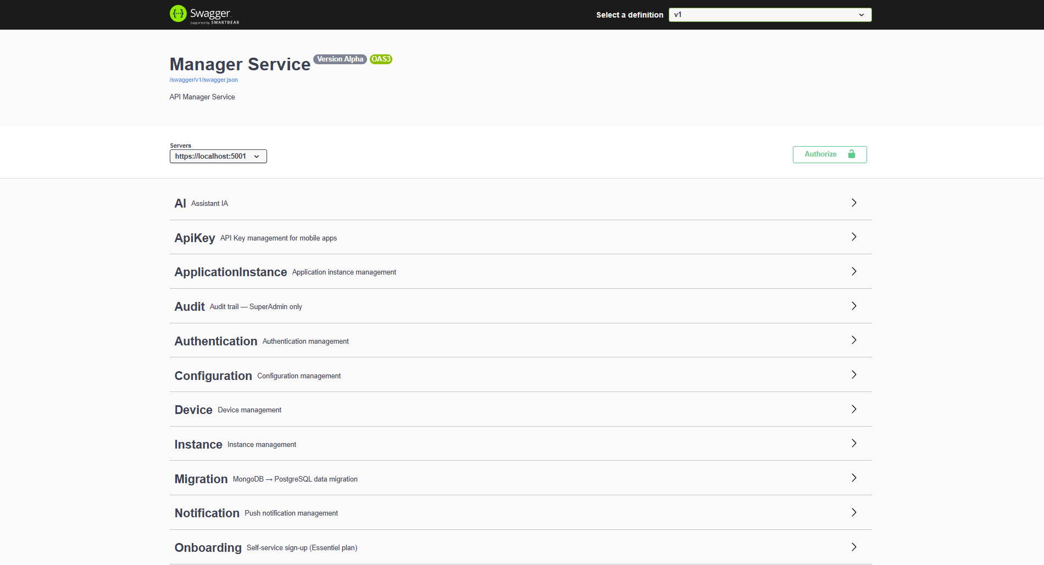
LE BACK-END
manager-service — le cœur du produit.
ASP.NET Core, PostgreSQL, dockerisé. Tout le reste n'en est qu'un client.
Multi-locataire : chaque client est une instance isolée, avec ses quotas de stockage et d'IA.
145 points d'API sur 22 contrôleurs, client typé généré pour les applications.
Diffusion temps réel vers les bornes : un contenu publié part vers l'appareil sans intervention.
Abonnements, essais et facturation intégrés ; journal d'audit, purges automatiques et quotas mesurés par client.
Le back-end
5

Slide 6
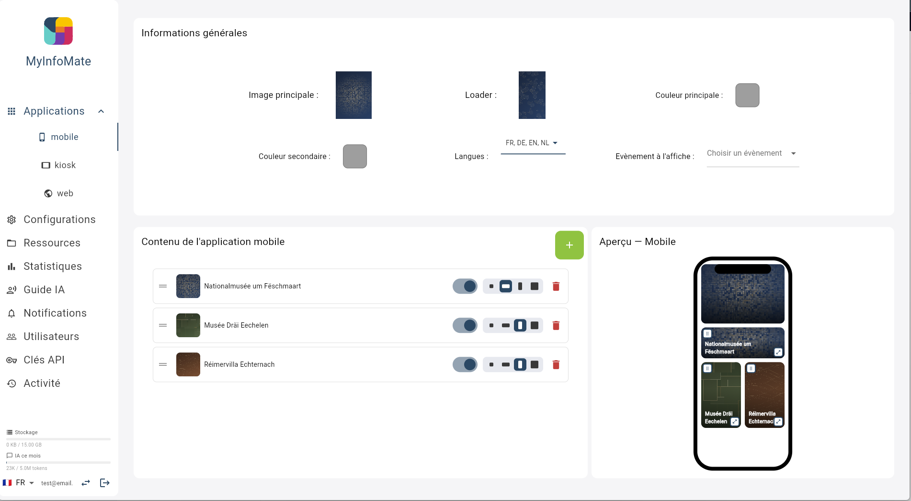
LE CMS
manager-app — là où le client travaille.
L'outil de production de contenu. C'est lui qui fait la différence entre une application et un produit vendable.
79 écrans : contenus, médias, applications, appareils, statistiques, utilisateurs, facturation.
Éditeur riche par champ, avec ses versions linguistiques.
Composition visuelle de l'application mobile, aperçu en direct.
Interface traduite en trois langues, utilisée par des équipes de médiation et non par des développeurs.
Le CMS
6

Slide 7
LES APPLICATIONS VISITEUR
Trois surfaces, un seul contenu.
Borne tactile
Application mobile
Application web
Flutter Android, plein écran, sélection de langue, veille et retour à l'accueil. Pilotée à distance, un contenu différent par appareil.
iOS et Android. Hors-ligne complet, balises Bluetooth, notifications, audioguide, parcours, assistant.
Next.js, sans installation. Même contenu, même thème, accessible depuis un QR code.
Les applications visiteur
7

Slide 8
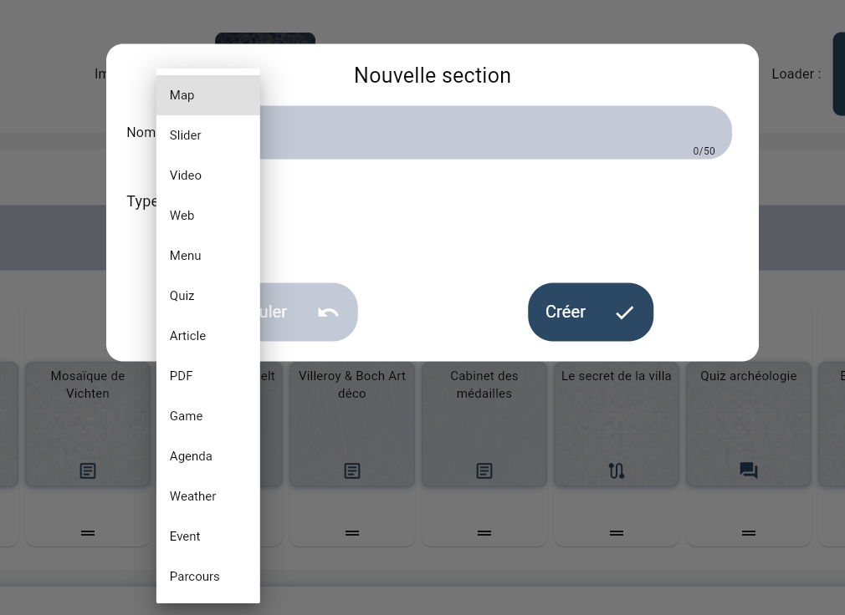
CONTENUS
Quatorze formats, composables par le client.
CAPTURE 03
Bibliothèque de formats
Aucun développement par client : un nouveau musée se configure, il ne se code pas.
Article, carte, diaporama, vidéo, audio, PDF, agenda, sommaire.
Quiz, jeu, parcours, événement, page web, météo.
Chaque format existe dans dix langues, avec traduction assistée par IA champ par champ.
Thème, couleurs et disposition d'accueil réglés par instance.
Contenus
8

Slide 9
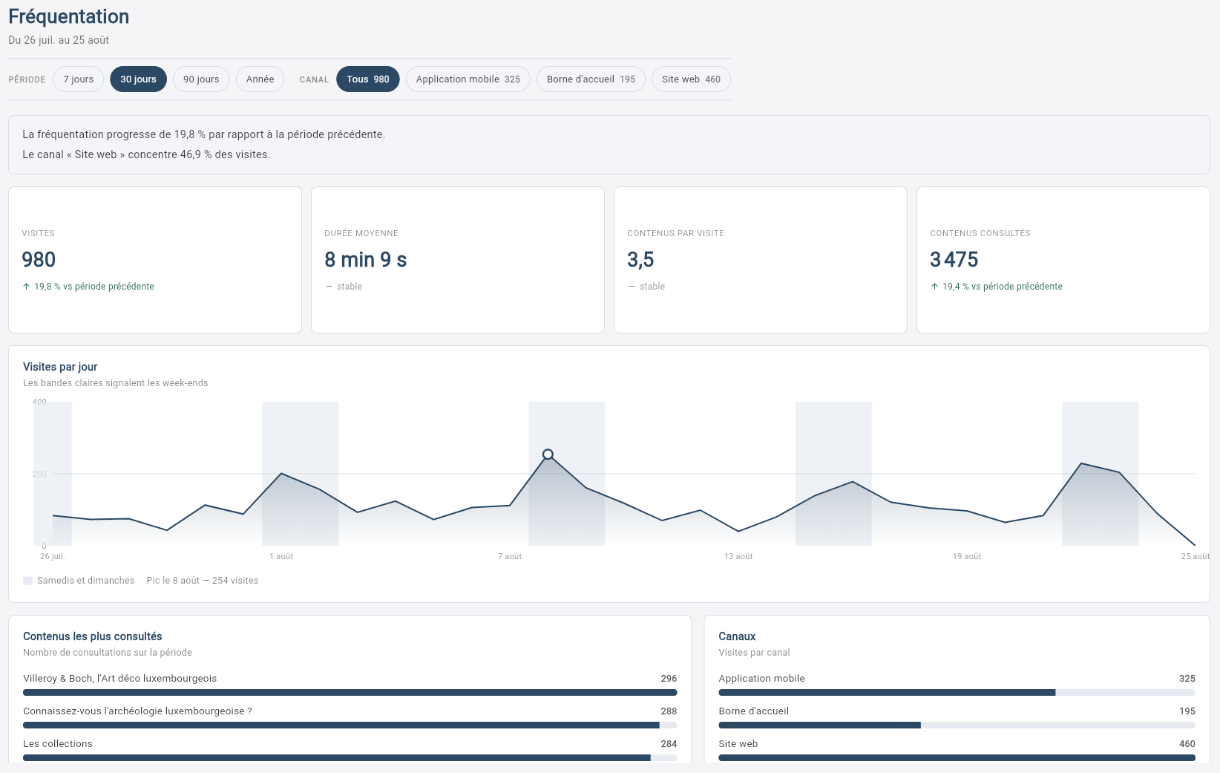
STATISTIQUES
Le tableau de bord que le client regarde chaque mois.
C'est l'argument de renouvellement d'abonnement : le client voit ce que sa médiation produit.
Visites par jour, contenus les plus et les moins consultés, points d'intérêt, quiz achevés, scans de QR.
Filtrable par période et par canal : borne, mobile, web.
Rapport PDF exportable pour un conseil d'administration ou une tutelle.
Profondeur d'historique liée au plan d'abonnement — c'est un levier commercial.
Statistiques
9

Slide 10
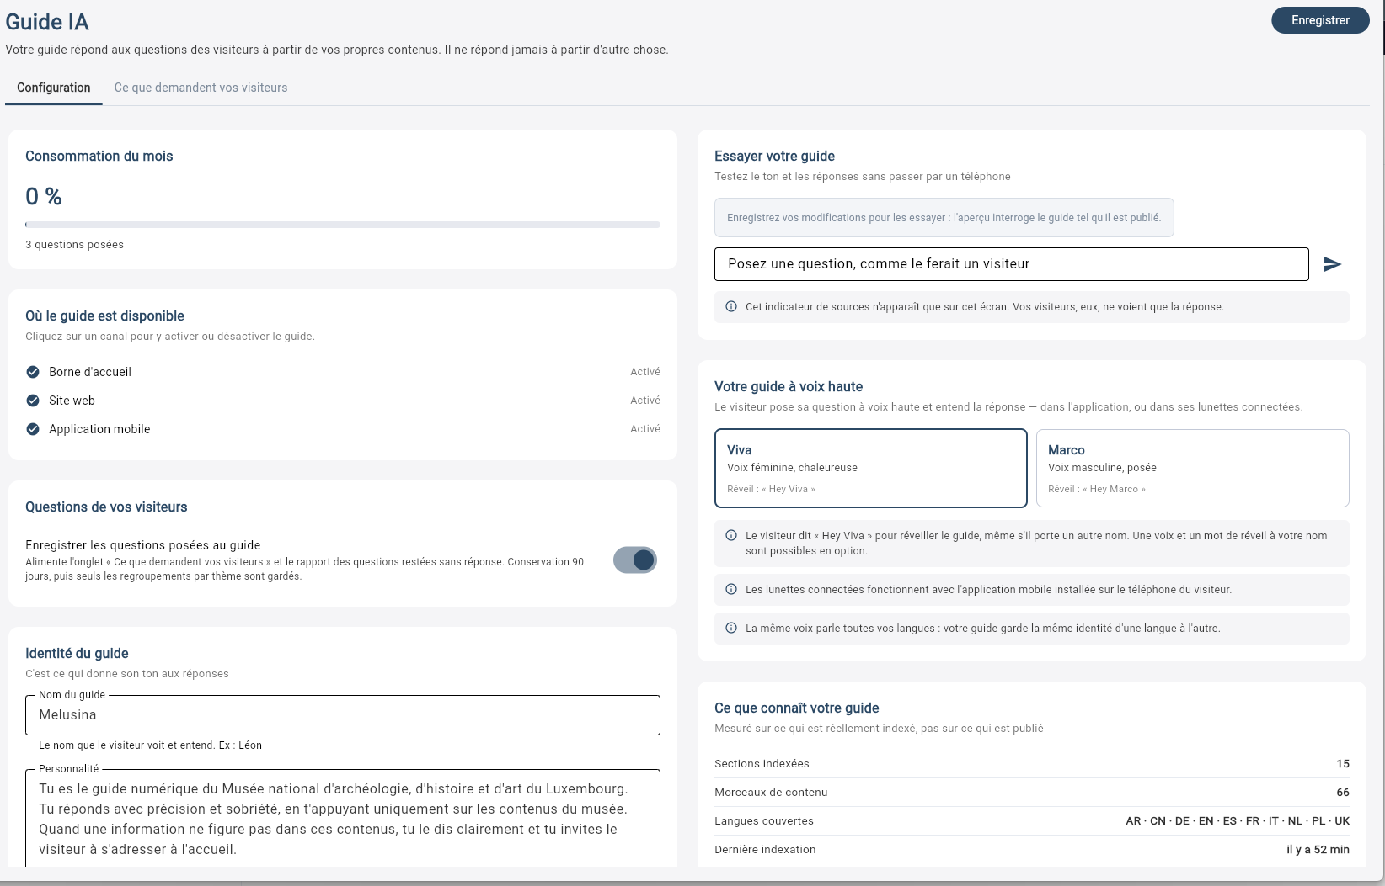
ASSISTANT IA
Un guide qui ne connaît que le contenu du client.
Recherche sémantique sur les contenus indexés de l'instance, puis réponse construite à partir des seuls extraits trouvés.
Indexation automatique à chaque publication, par morceaux et par langue.
Quand la recherche ne remonte rien, l'assistant le dit — il n'invente pas.
Quota de jetons par client, mesuré et plafonné, avec garde-fou pendant l'essai gratuit.
Disponible sur les trois applications visiteur.
Assistant IA
10

Slide 11
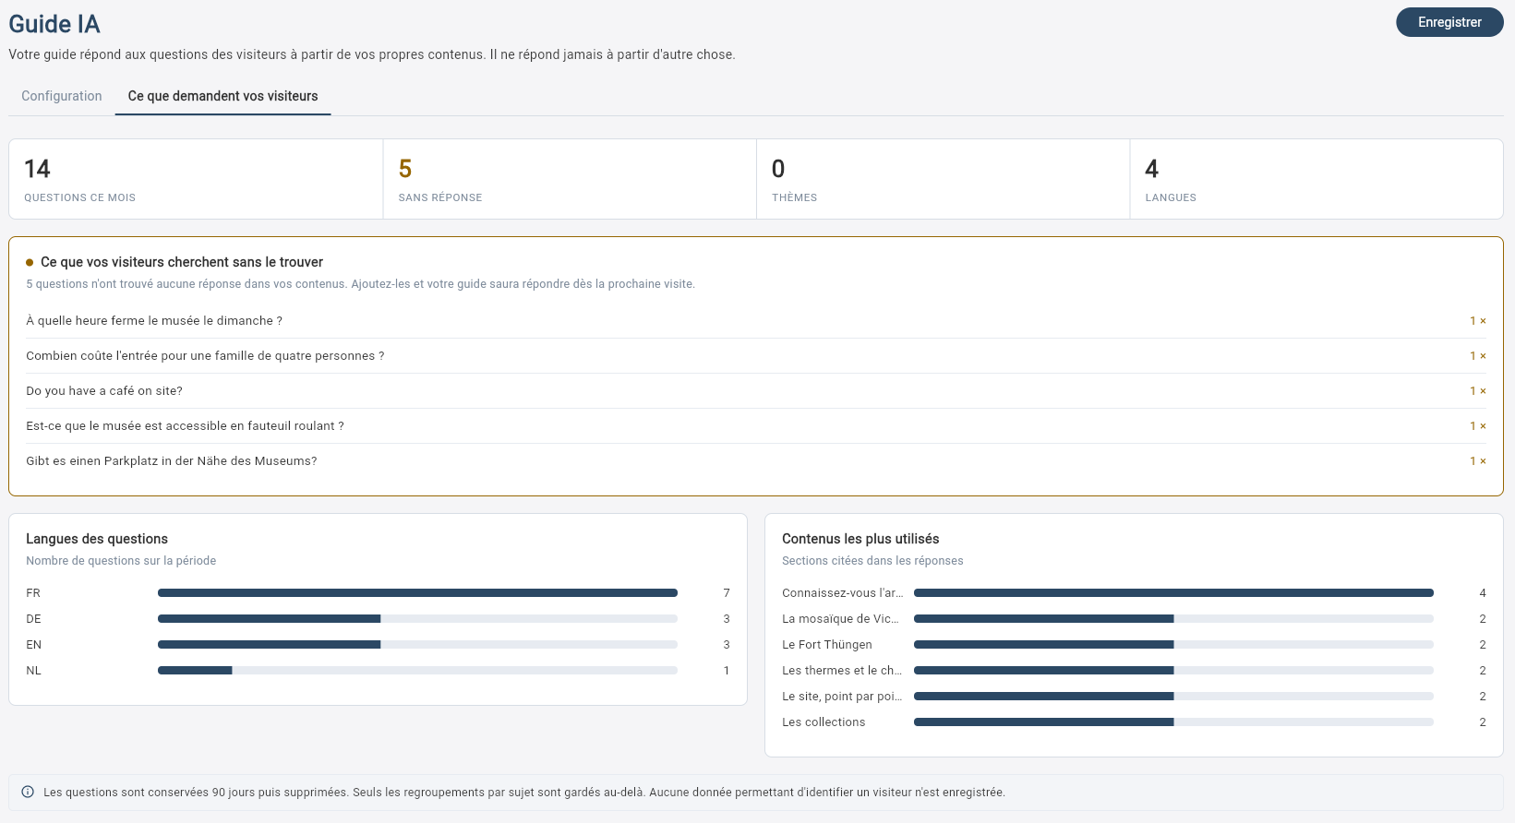
PILOTAGE DE L'IA
Les questions sans réponse deviennent un produit.
Chaque échange est journalisé sans donnée nominative. Le CMS en tire la liste des trous de contenu.
Onglet des questions auxquelles l'assistant n'a rien pu répondre.
Réponses de repli rédigées par le client, traduites automatiquement.
Activation canal par canal, consommation suivie en jetons.
Consentement du visiteur et purge automatique à 90 jours.
Pilotage de l'IA
11

Slide 12
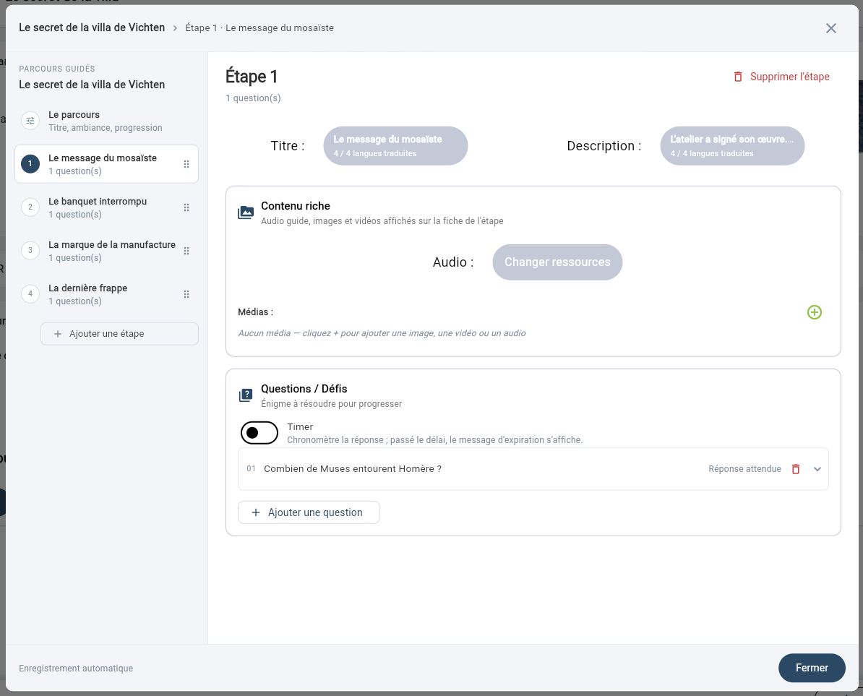
PARCOURS ET ESCAPE GAME
Le même moteur sert la visite guidée et le jeu de piste.
CAPTURE 07
Parcours en cours
Un parcours est une suite d'étapes déclenchables, avec ou sans carte, avec ou sans énigme.
Étapes ordonnées ou libres, révélées au fur et à mesure ou toutes visibles.
Énigmes bloquantes, minuteur par étape, messages de début et de fin.
Déclenchement par zone géographique, par balise Bluetooth ou par code QR.
Écran de réussite et progression sur la carte — vendu comme animation scolaire ou familiale.
Parcours et escape game
12

Slide 13
BALISES BLUETOOTH
Le contenu vient au visiteur.
Une balise posée dans une salle est associée à un contenu. À l'approche, l'application propose ce contenu d'elle-même.
Suggestion automatique du contenu de la salle, sans manipulation.
Fonctionne sans réseau : le déclenchement est local à l'appareil.
Le même mécanisme sert le déclenchement d'étape de parcours.
Déjà déployé sur un site entièrement hors réseau ; extension vocale écrite mais pas encore mise en service.
Balises Bluetooth
13

Slide 14
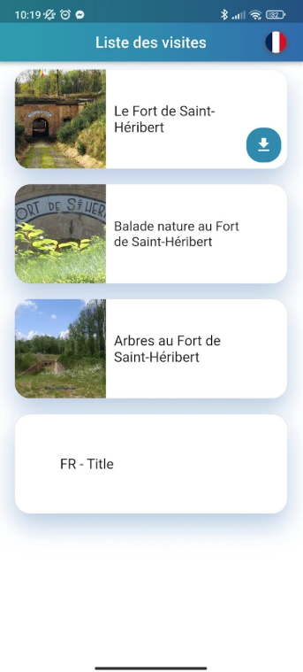
HORS-LIGNE
CAPTURE 09
Téléchargement hors-ligne
Une visite entière sans réseau.
Textes, images et audio sont téléchargés sur l'appareil. C'est ce qui rend les sites souterrains et ruraux adressables.
Téléchargement d'un espace complet en une action, base locale sur l'appareil.
L'application reste utilisable sans aucune connexion.
Les statistiques se synchronisent au retour du réseau.
Différenciant réel : peu de solutions du marché le font vraiment.
Hors-ligne
14

Slide 15
LE RESTE DE LA SURFACE
Ce qui est déjà là et qu'on oublie de citer.
Codes QR
Notifications
Parc d'appareils
Génération des codes par contenu, export PDF prêt à imprimer, scan côté visiteur, comptage des scans valides et invalides.
Envoi immédiat ou programmé vers les applications mobiles, rédaction par langue, historique et annulation.
État de connexion, batterie, version, dernière activité, attribution du contenu affiché appareil par appareil.
Le reste de la surface
15

Slide 16
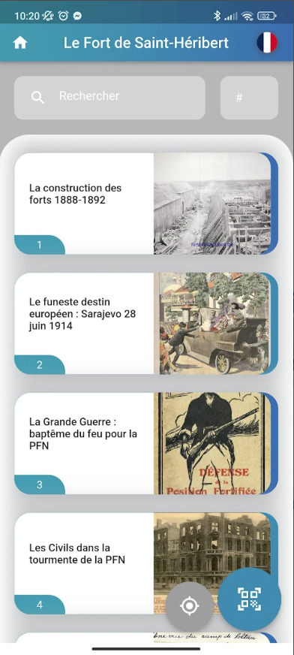
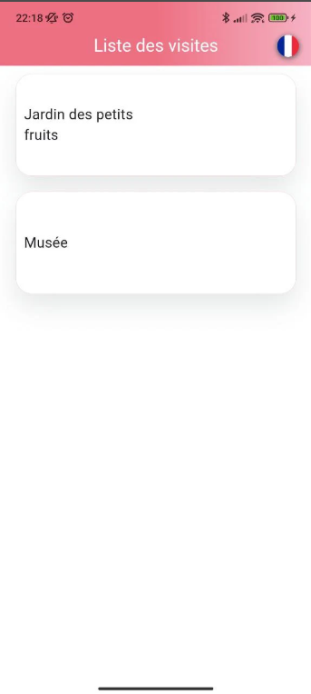
LIVRER UN CLIENT
Marque blanche complète, sans fork de code.
Un nouveau client ne crée pas de branche. Il crée une instance.
Nom, icône, couleurs, écran de chargement et langues par instance.
Application native publiée sous le nom du client sur les magasins.
Application web sur une adresse dédiée.
Clés d'API par application, quatre niveaux de rôle, et aucune ligne de code spécifique client dans le tronc commun.
Livrer un client
16

Slide 17
RÉFÉRENCES
Trois sites en production, le plus ancien depuis 2021.
Musée de la Fraise, Wépion
Fort de Saint-Héribert
Visit Namur
2021 — borne tactile en salle. Le premier déploiement, toujours en service.
2023 — application mobile intégralement hors-ligne avec balises Bluetooth.
2024 — borne tactile grand format en office de tourisme.
Références
17

Slide 18
FEUILLE DE ROUTE
Ce qui est déjà écrit, et ce qui reste à construire.
Avatar IA sur borne
À CONSTRUIRE
Un guide incarné à l'écran, qui parle et écoute. Le socle est là : l'assistant, la synthèse vocale et la reconnaissance existent déjà.
Assistant vocal proactif
CODE ÉCRIT, NON DÉPLOYÉ
Le commentaire se déclenche à l'approche d'une balise ou d'une zone. Orchestrateur vocal, mot de réveil et moteurs TTS sont dans le dépôt.
Lunettes connectées
R&D AVANCÉE
Intégration Ray-Ban Meta : le visiteur regarde une œuvre et pose sa question, sans sortir son téléphone.
Plan d'étage interactif
À CONSTRUIRE
Les cartes sont géographiques. Le plan de salles cliquable est la demande la plus fréquente des musées d'intérieur.
Borne VR d'accueil
ÉTUDE
Le rendu du CMS porté sur casque, pour une expérience d'accueil.
Feuille de route
19

Slide 19
RECONSTRUIRE À L'IDENTIQUE
L'ordre de grandeur, et ce qu'aucun budget ne rachète.
1 000 à 1 400
jours-homme
Ce qui ne se reconstruit pas
Une équipe de trois — back-end, mobile, front — sur 18 à 24 mois.
Six ans de cas limites appris en production, pas en réunion.
Trois sites qui tournent, dont un intégralement hors réseau.
30 à 70 M
de jetons d'IA
Les décisions de quota, de purge et de consentement déjà tranchées.
Le code final pèse à lui seul ~2,2 M de jetons ; le travail réel coûte quinze à trente fois cela en lectures et reprises.
Un CMS que des équipes non techniques utilisent réellement.
Hypothèse assumée : reconstruction du périmètre fonctionnel existant, hors reprise de données.
Reconstruire à l'identique
20

Slide 20
CE QUE C'EST, AU FOND
Une plateforme finie,
en production, qui se vend
à l'abonnement.
Pas un prototype à finir. Pas un projet client à généraliser.

Slide 21
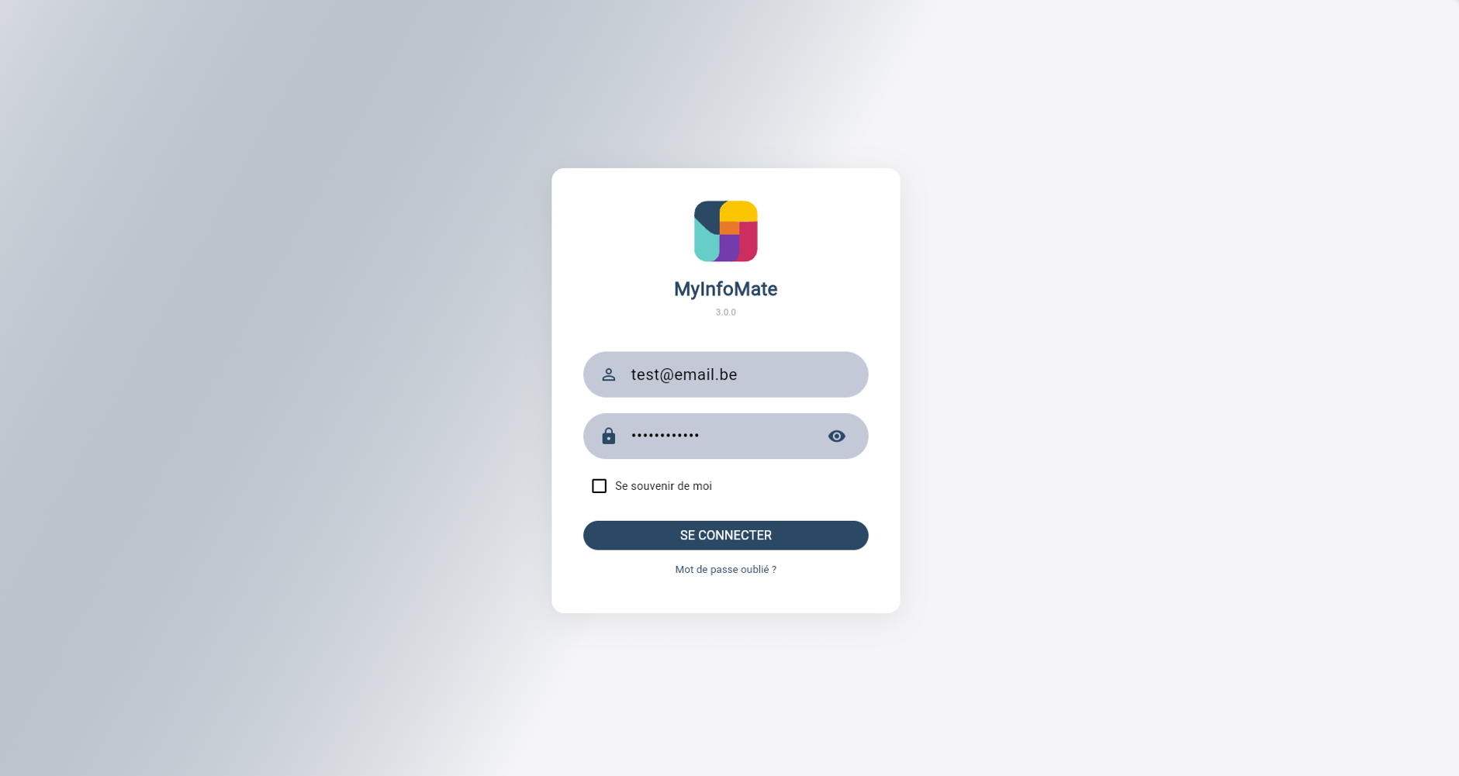

Slide 22
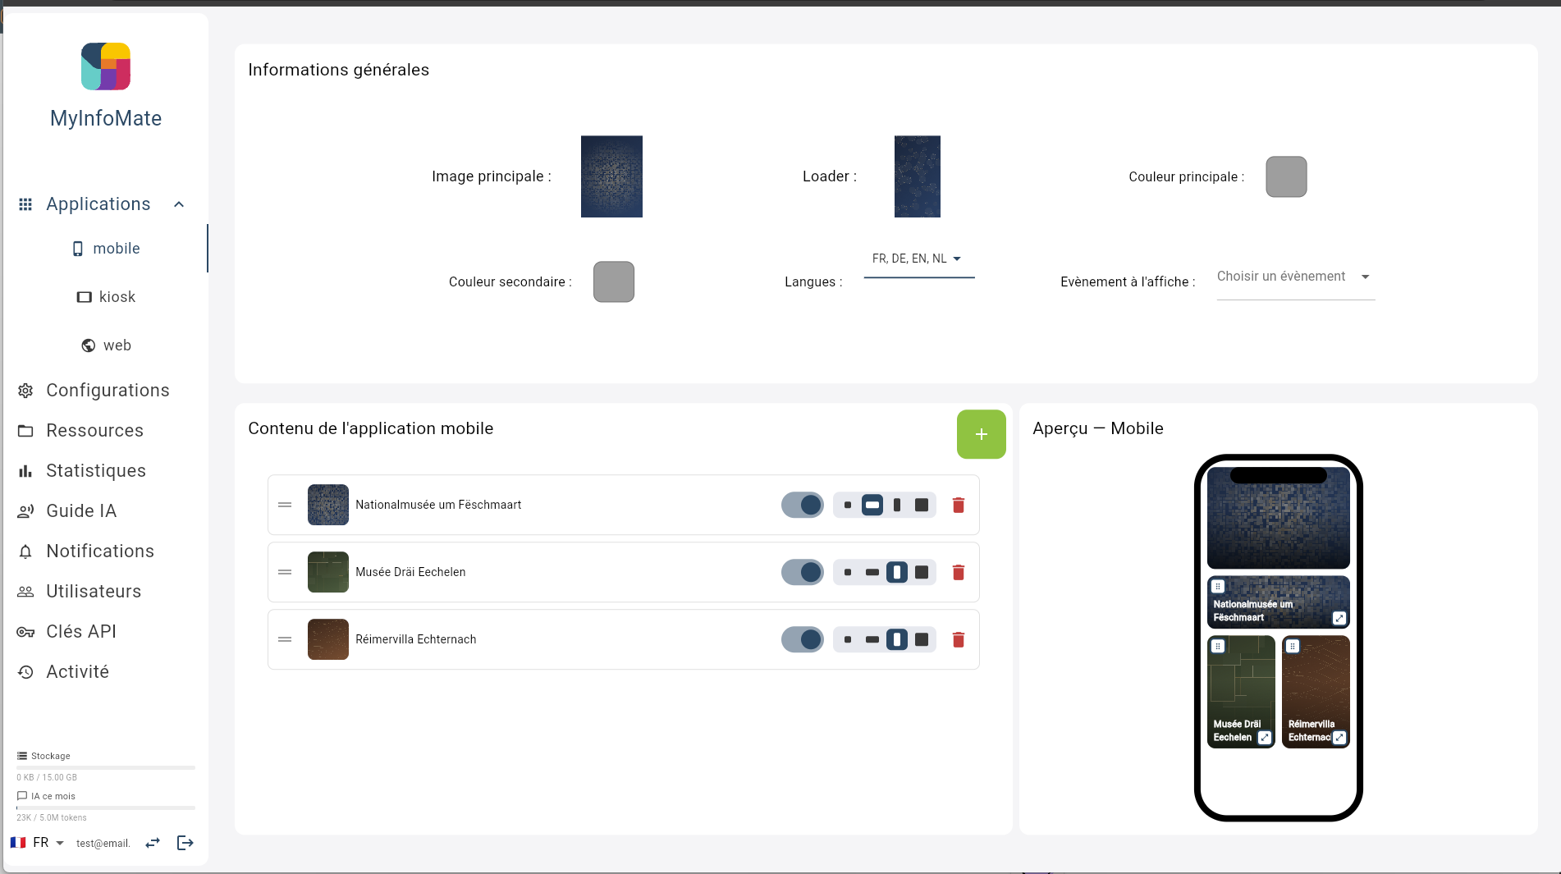

Slide 23
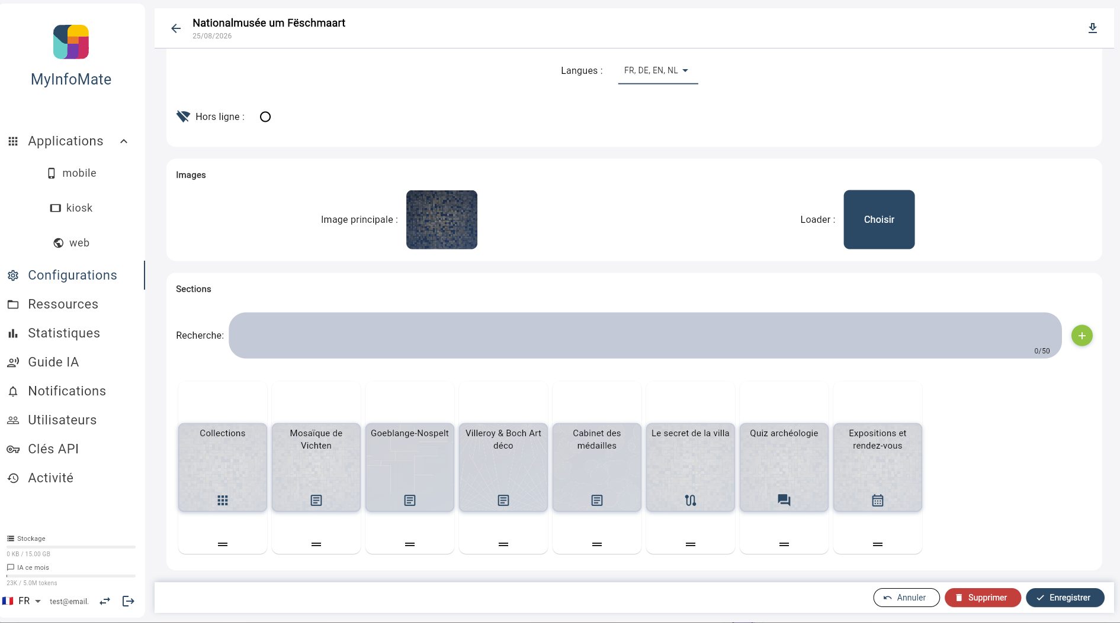

Slide 24
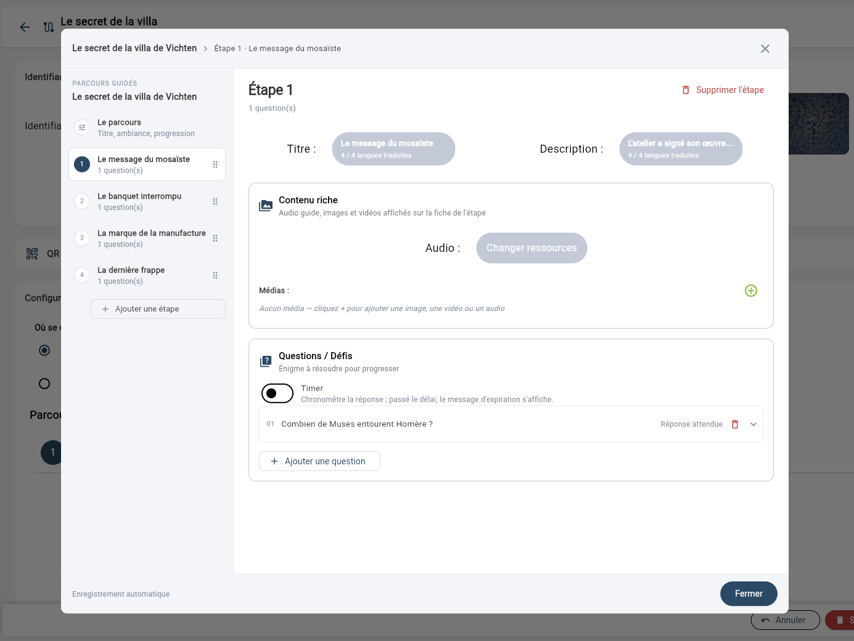

Slide 25
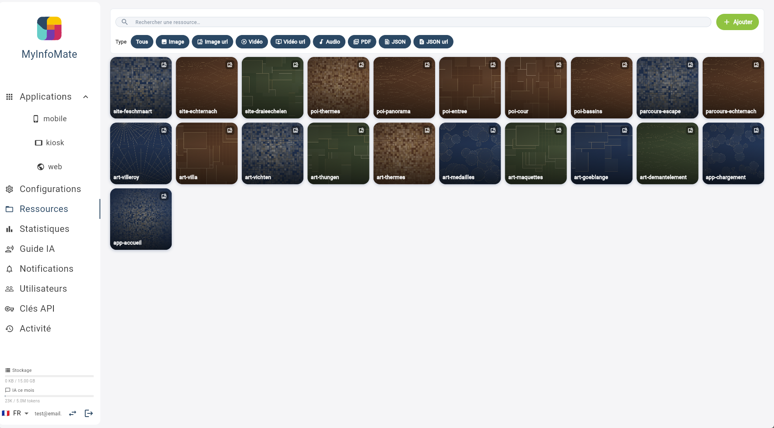

Slide 26
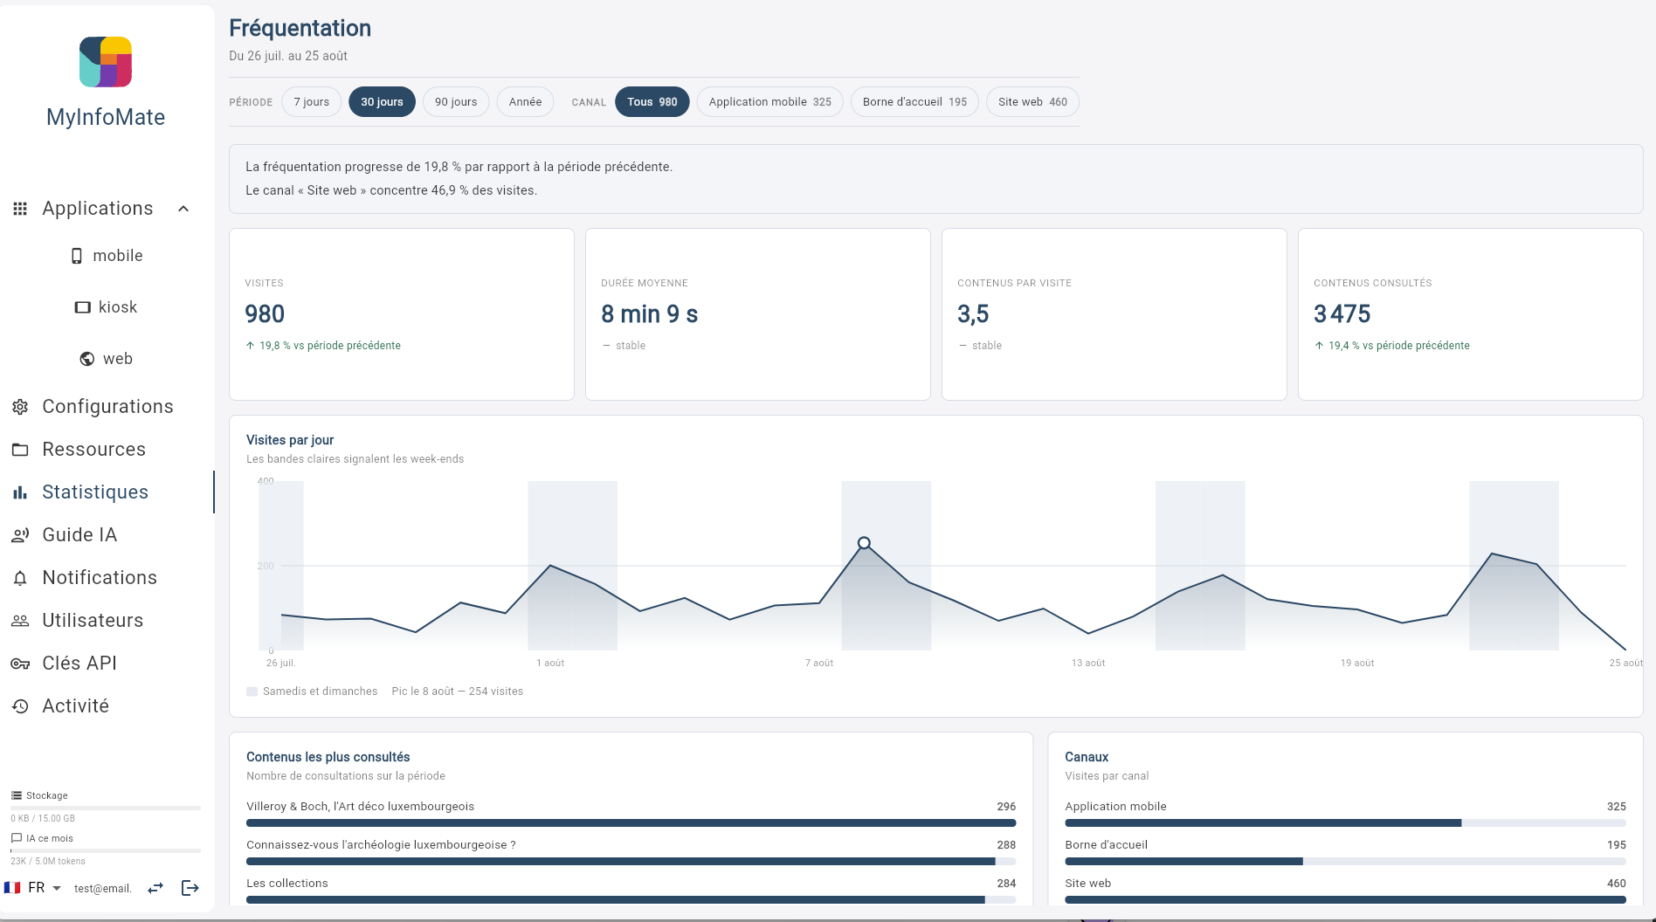

Slide 27
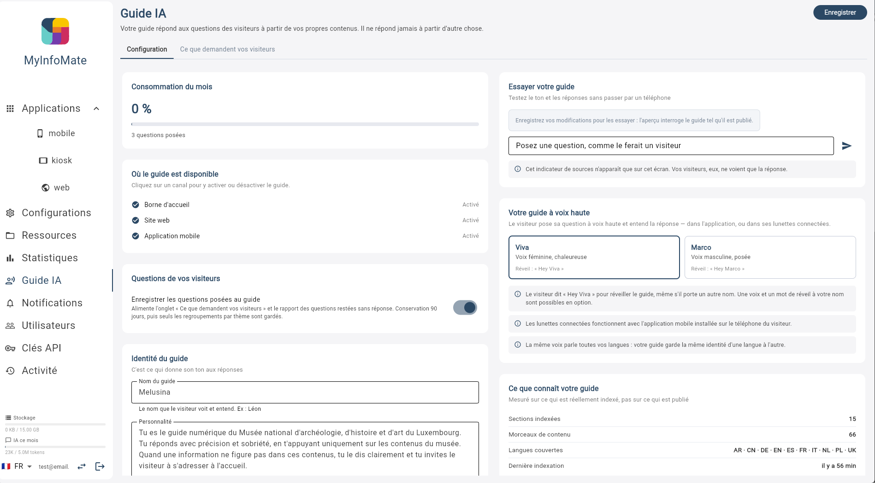

Slide 28
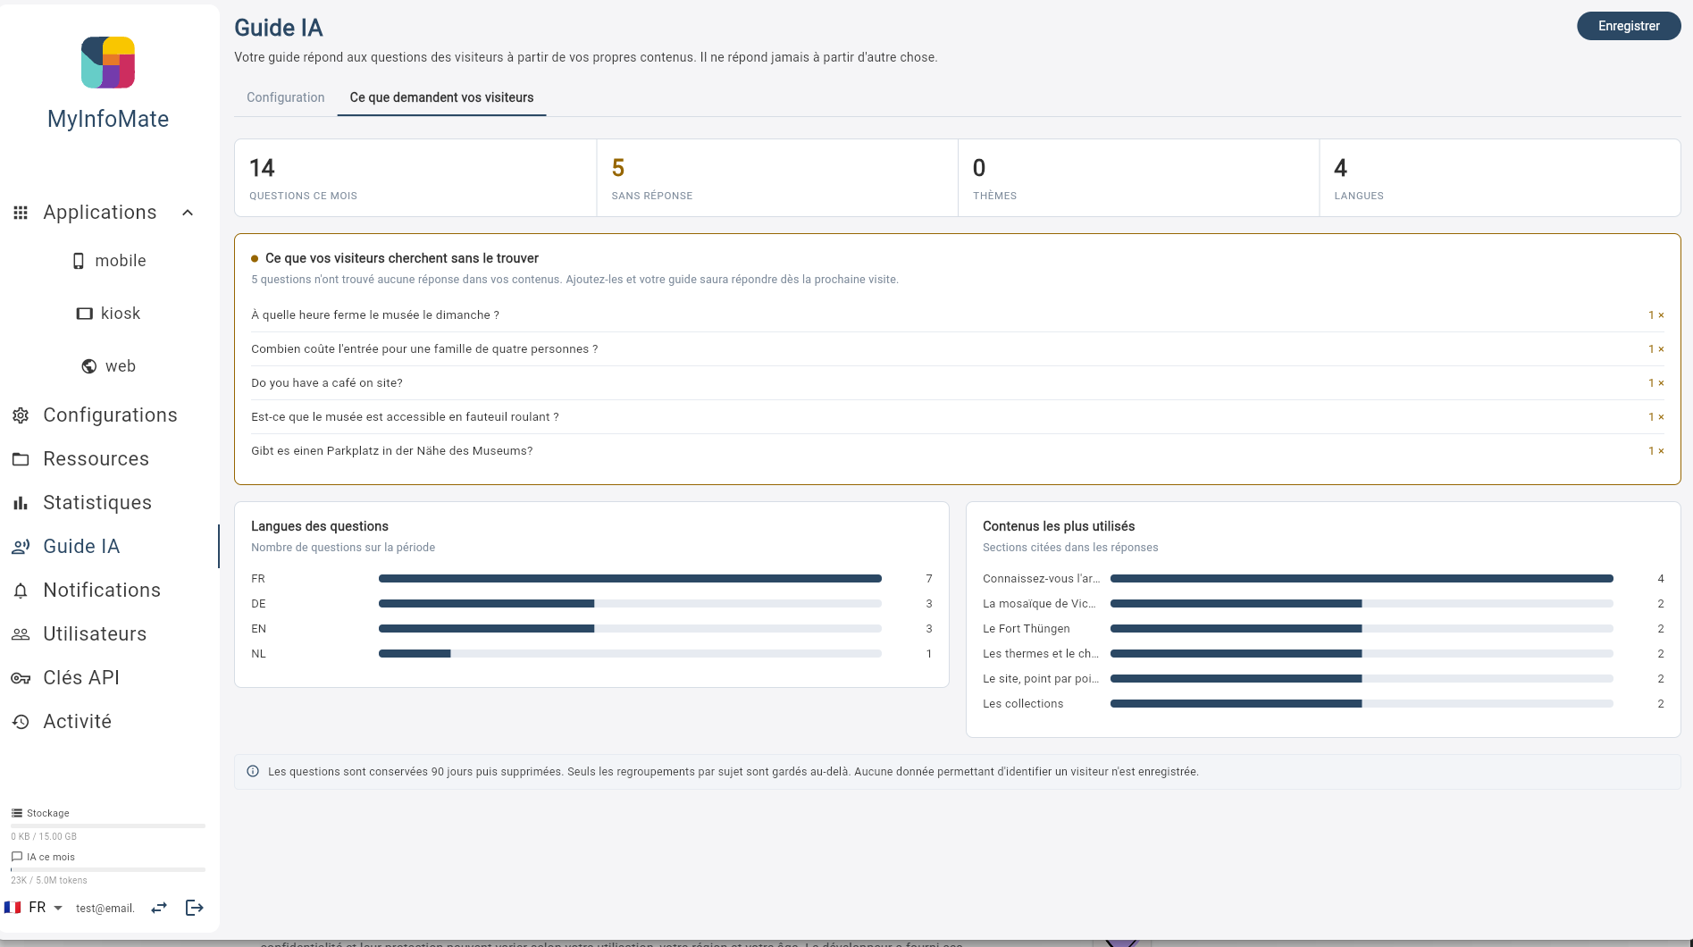

Slide 29
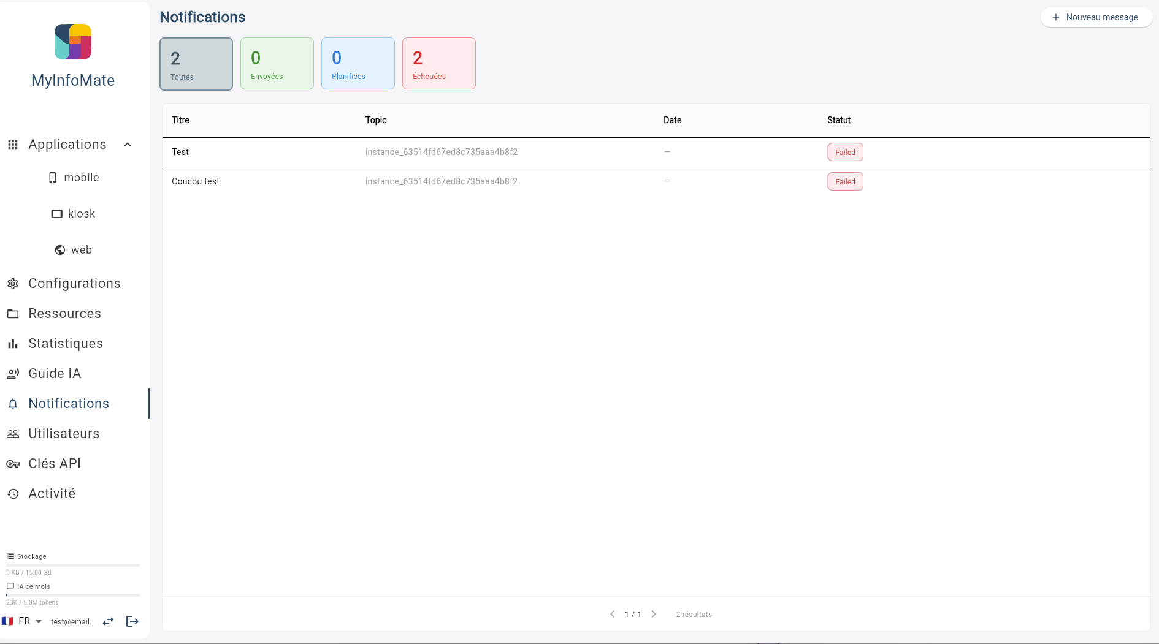

Slide 30
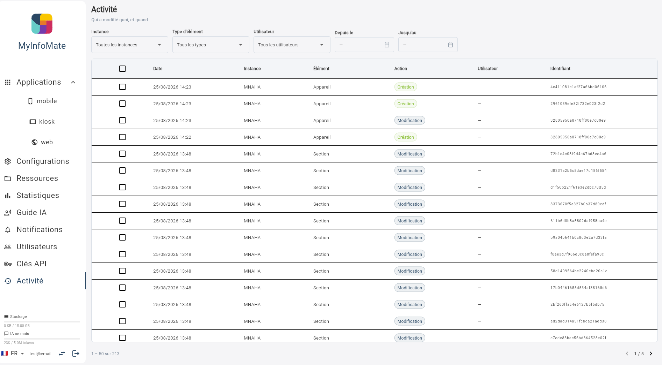

Slide 31
CLIENTS EXISTANTS

Slide 32
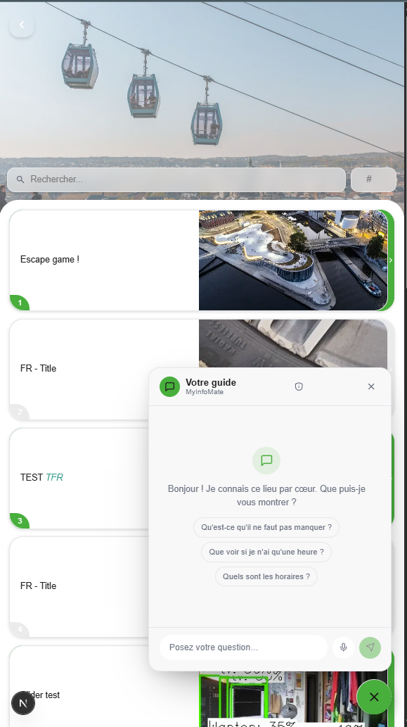
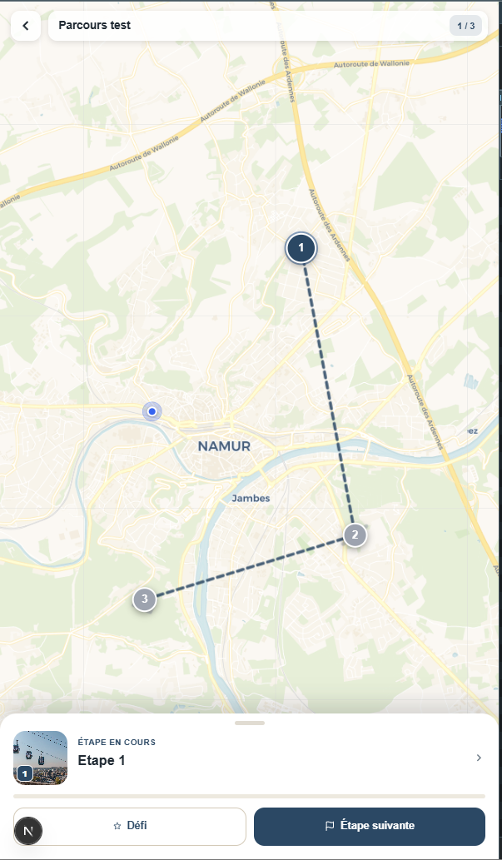

Slide 33
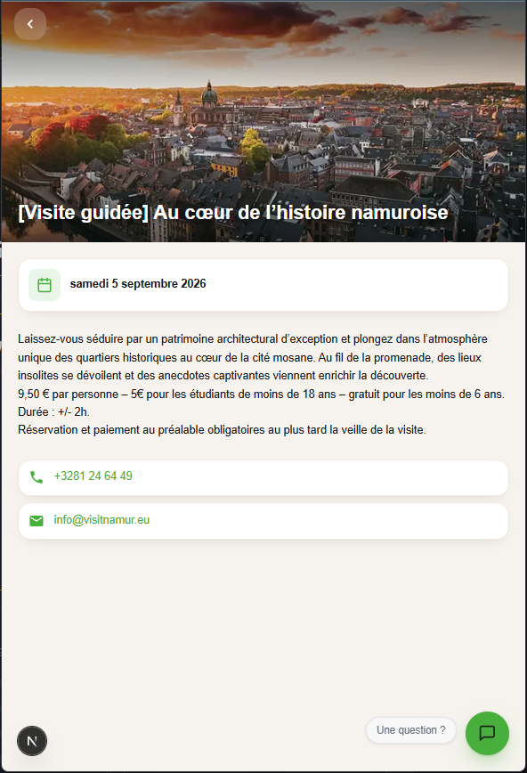
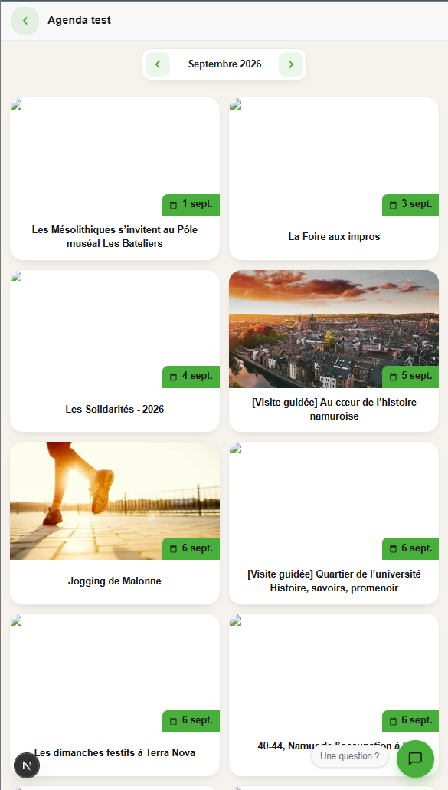

Slide 34
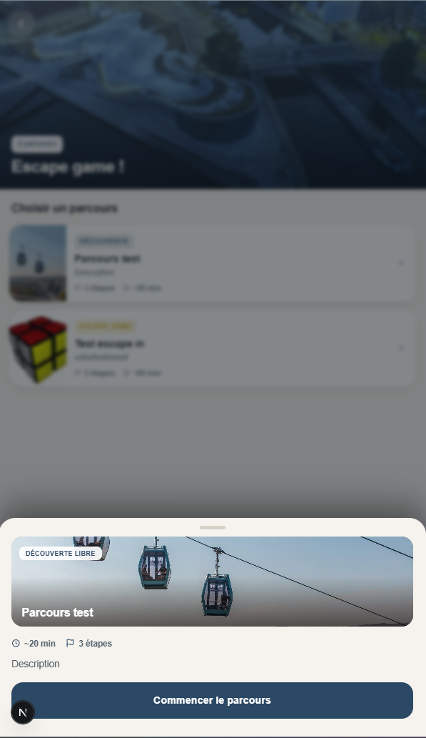
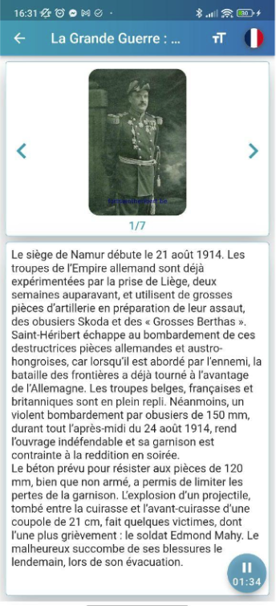

Slide 35
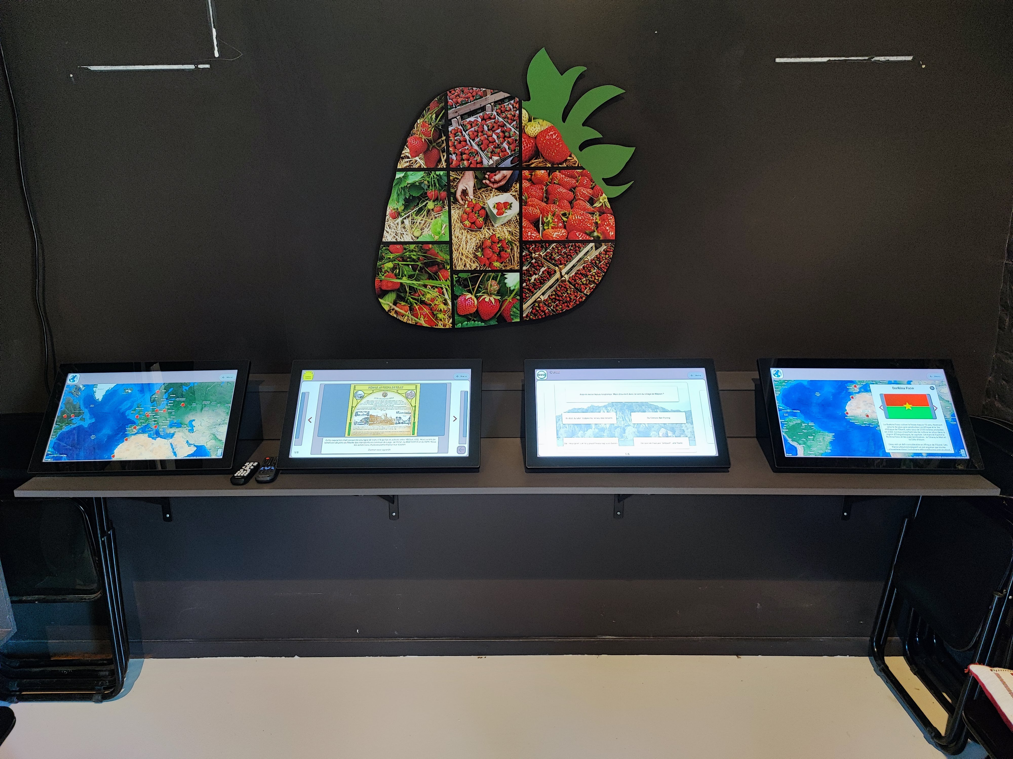

Slide 36
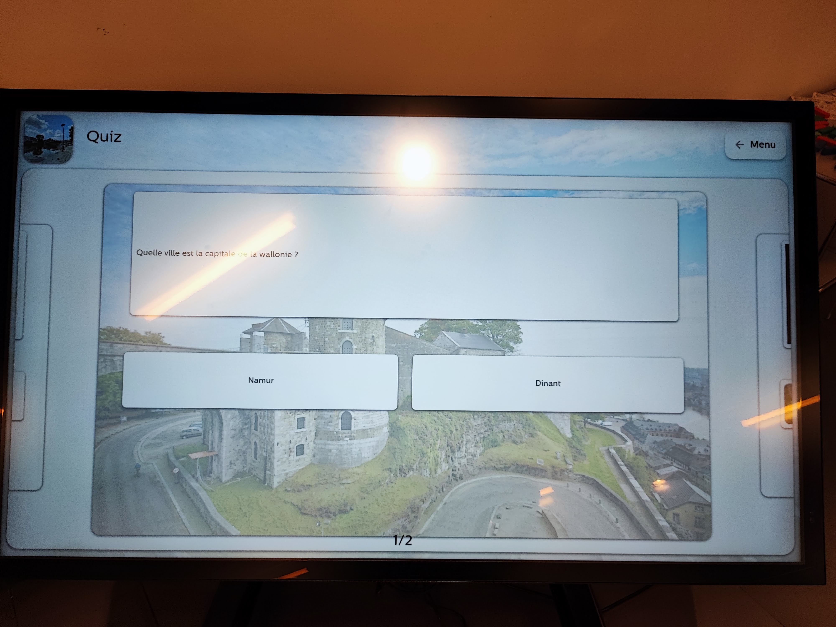
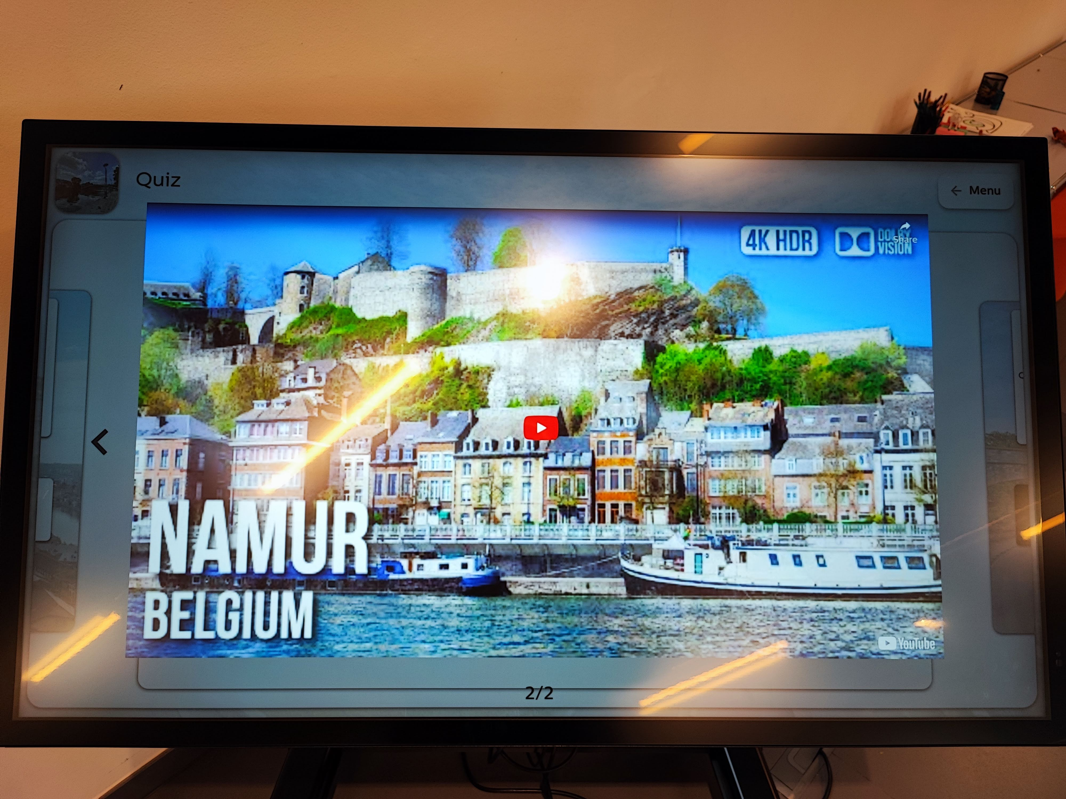

Slide 37
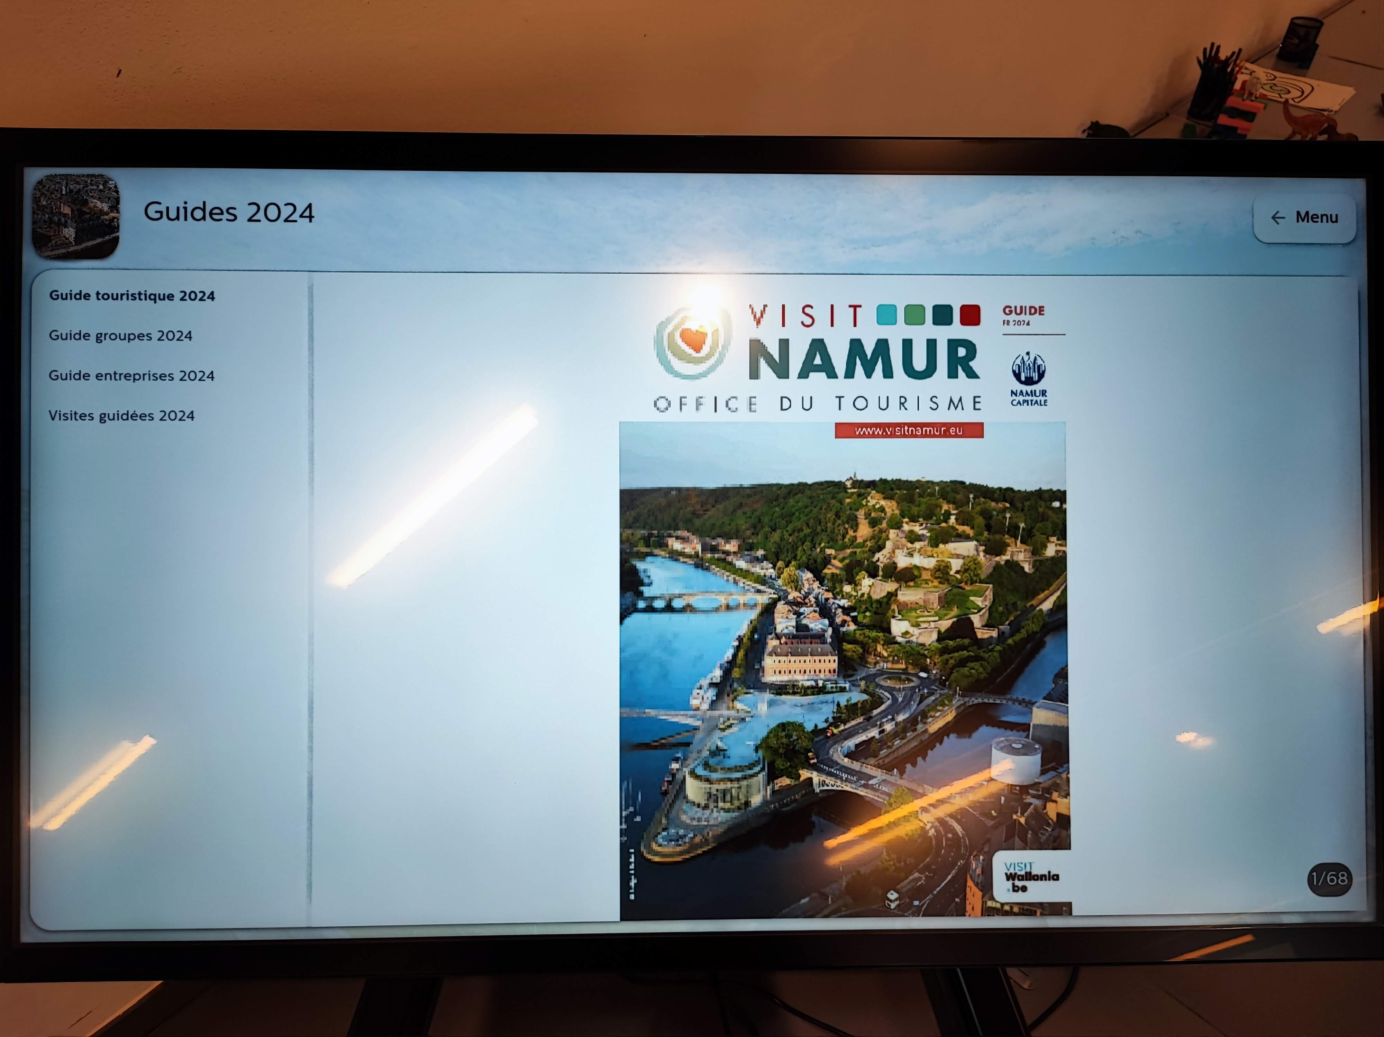

Slide 38
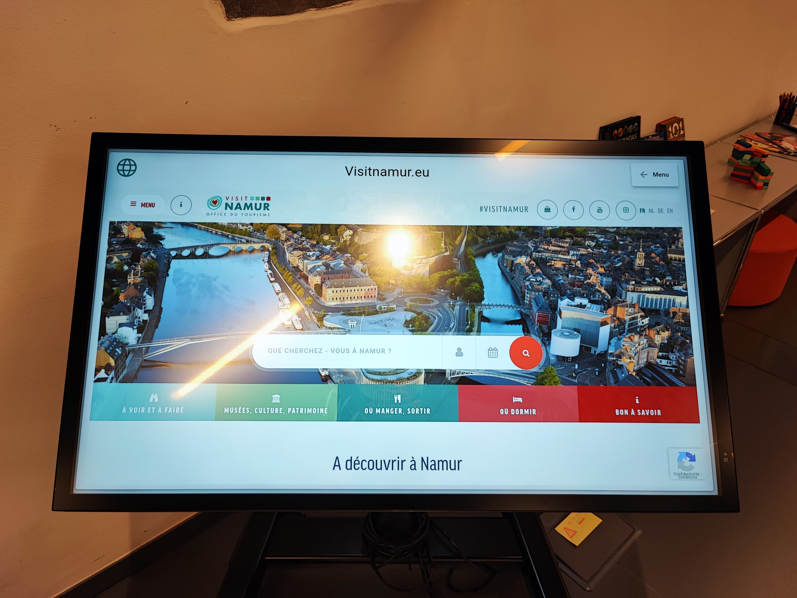

Slide 39
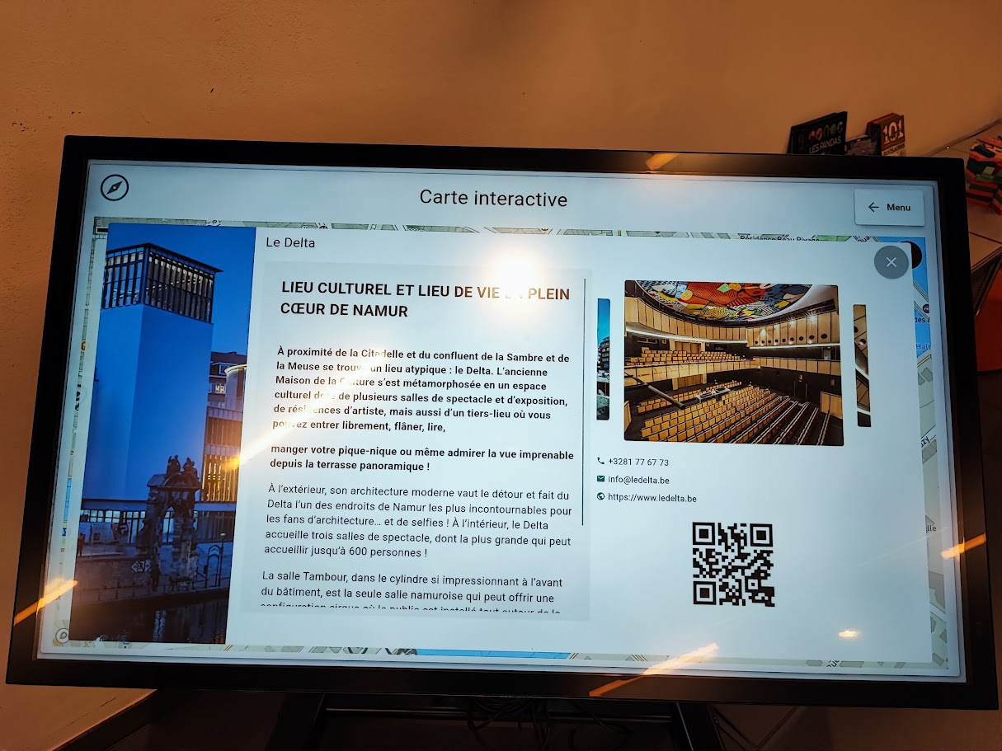

Slide 40
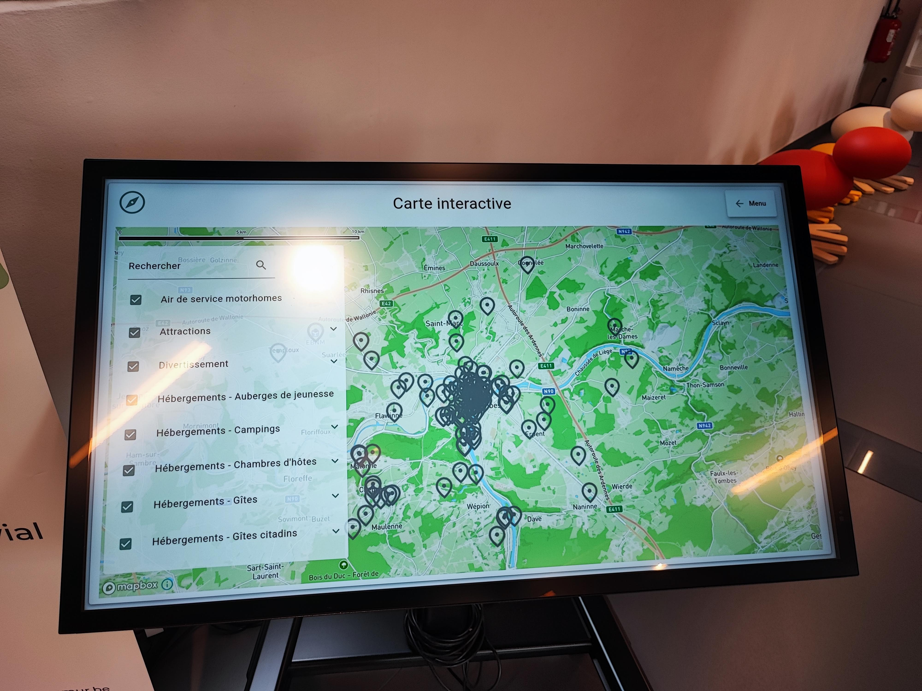

Slide 41
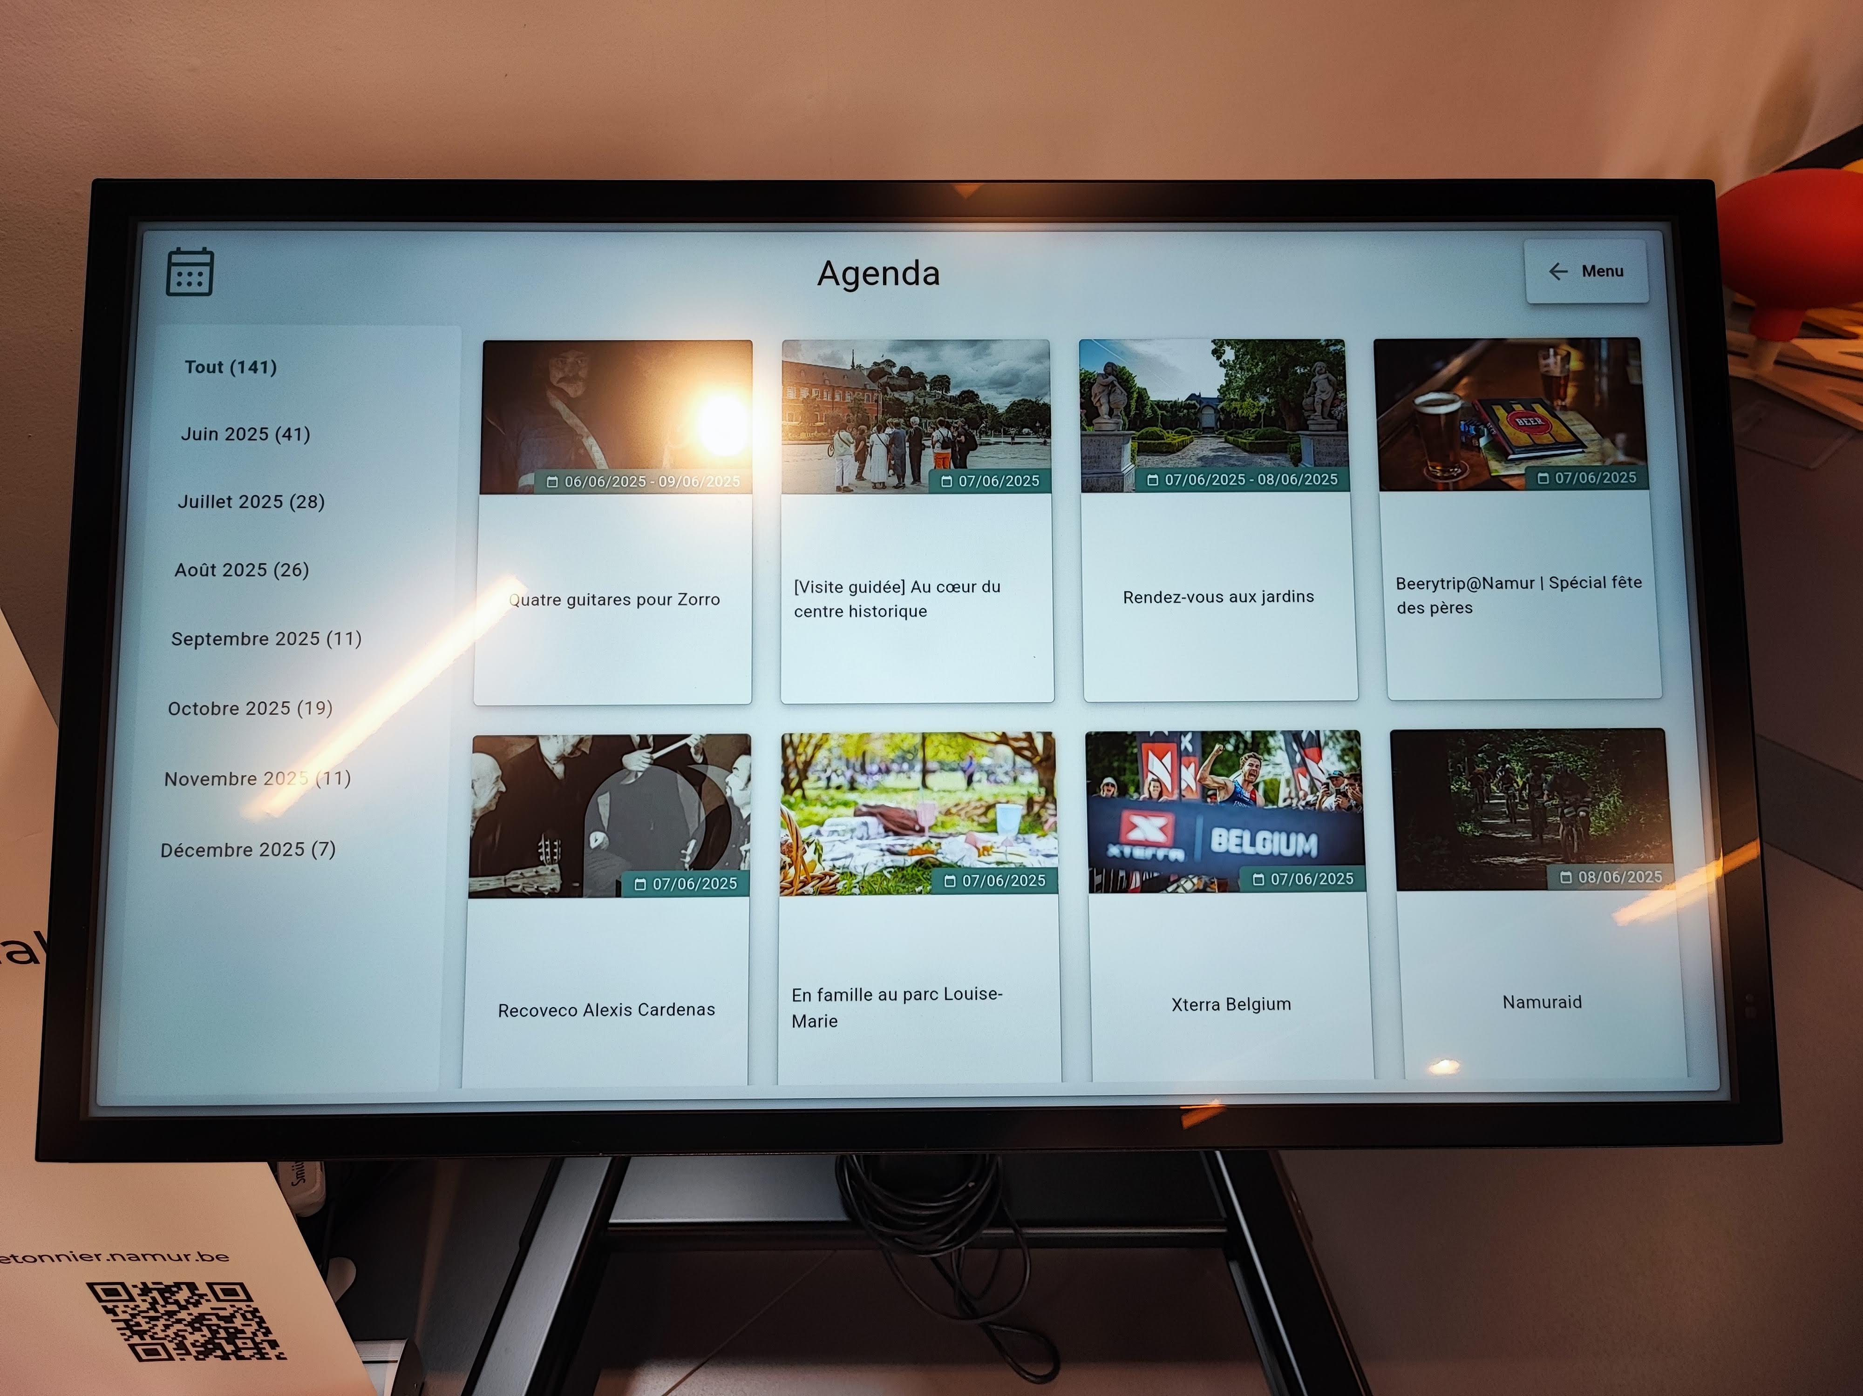

Slide 42
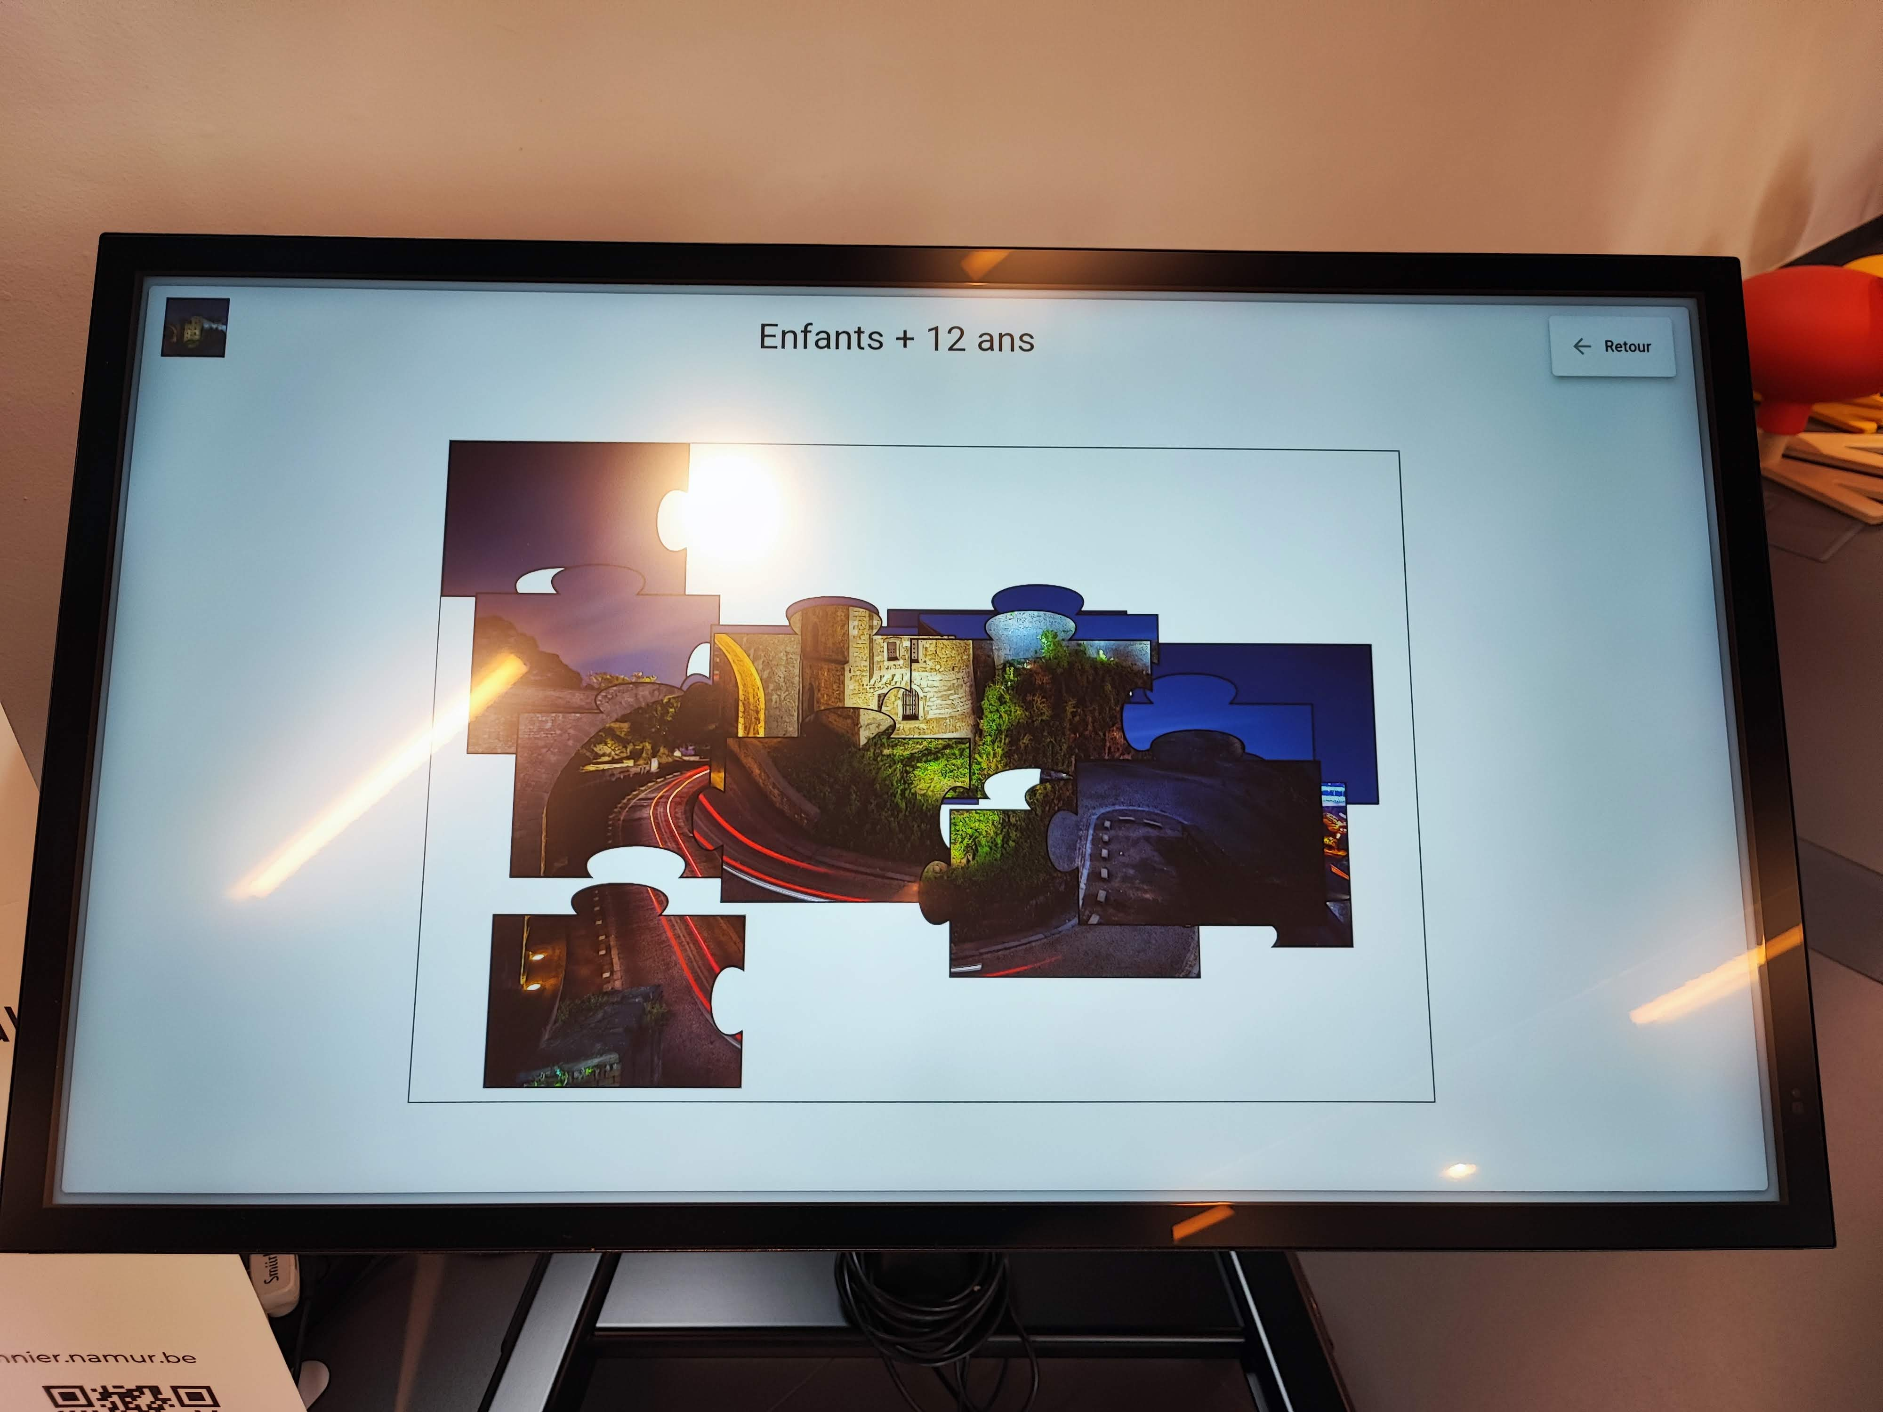

Slide 43
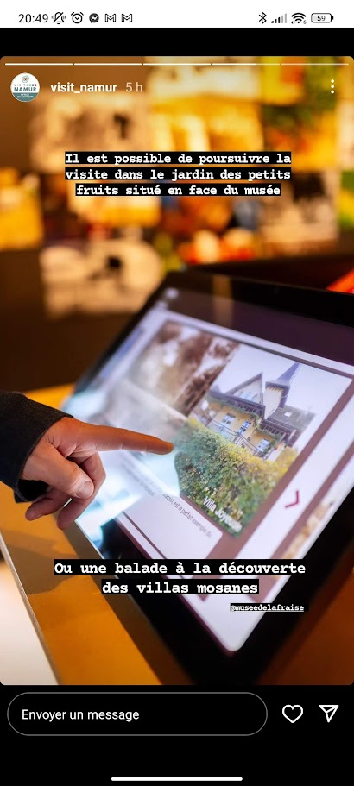

Slide 44
MNAHA

Slide 45
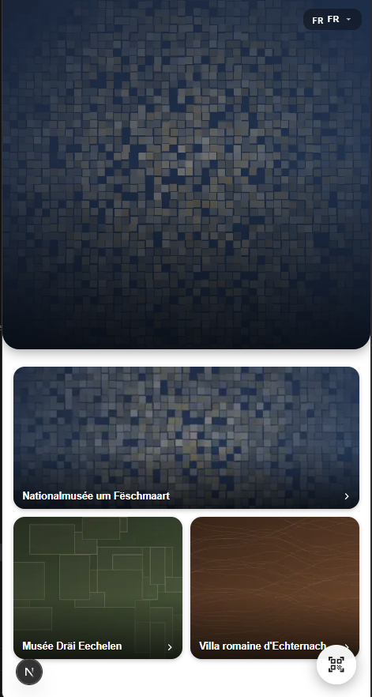
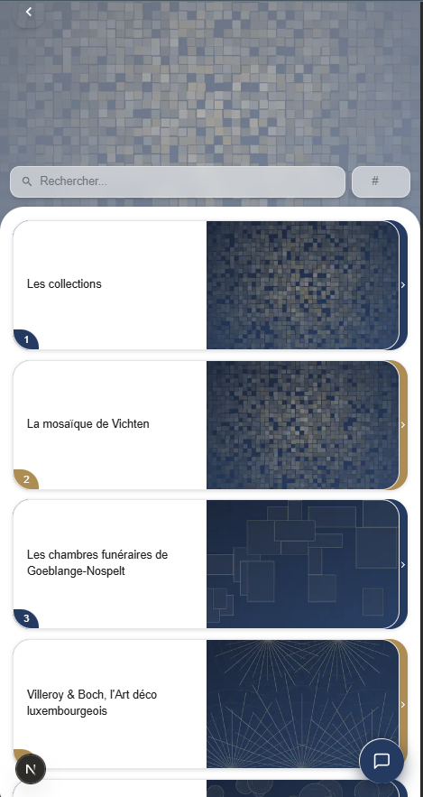
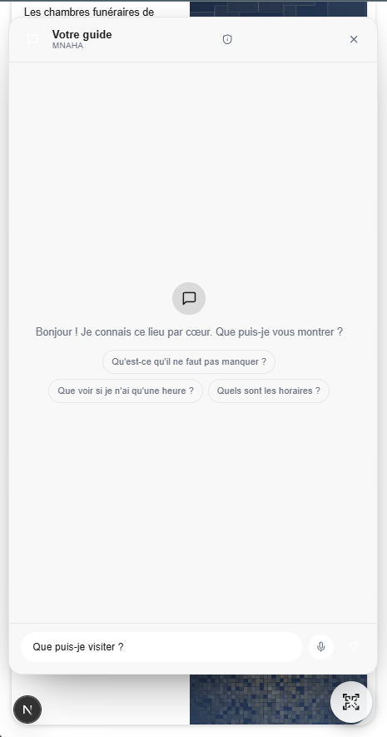

Slide 46
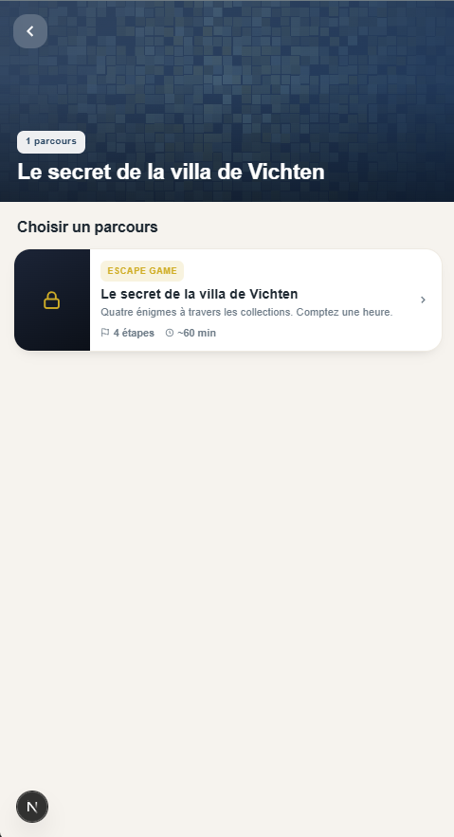
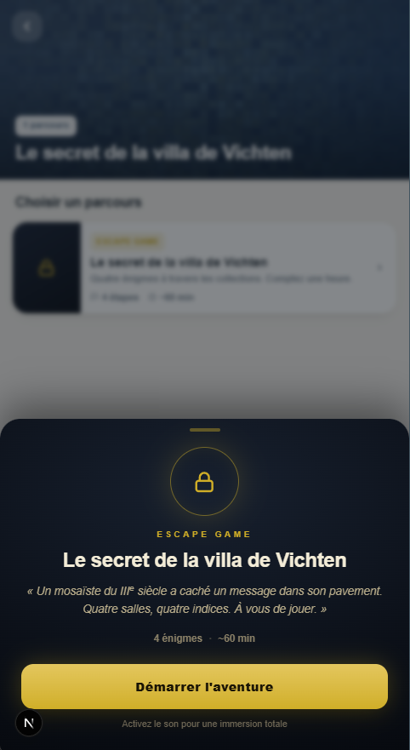
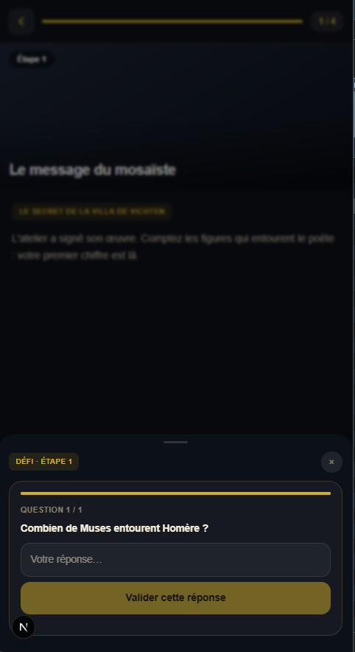

Slide 47
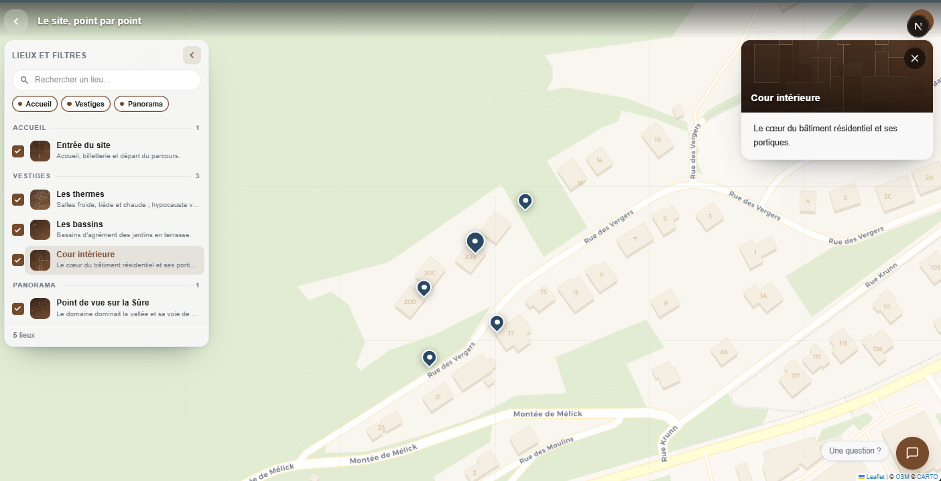

Slide 48
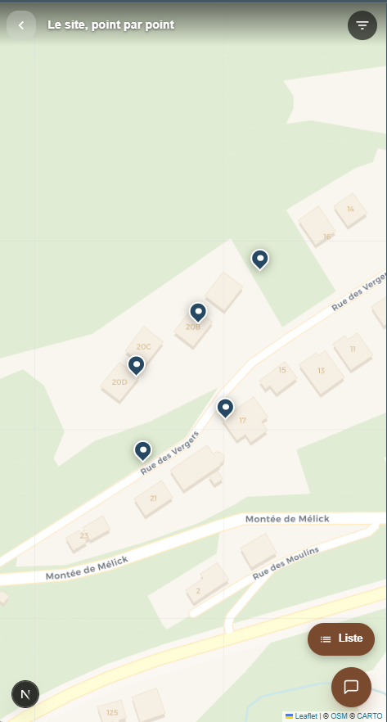
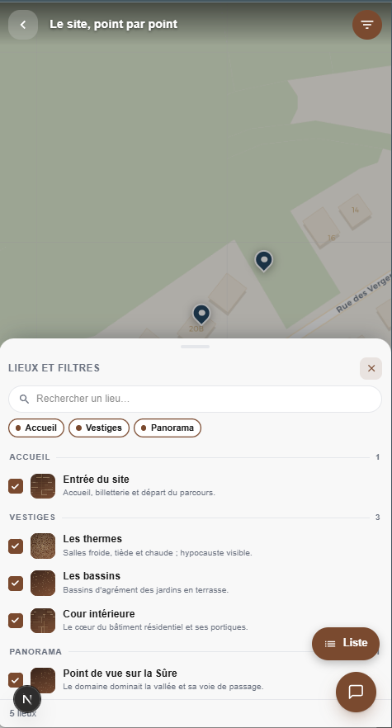

Slide 49
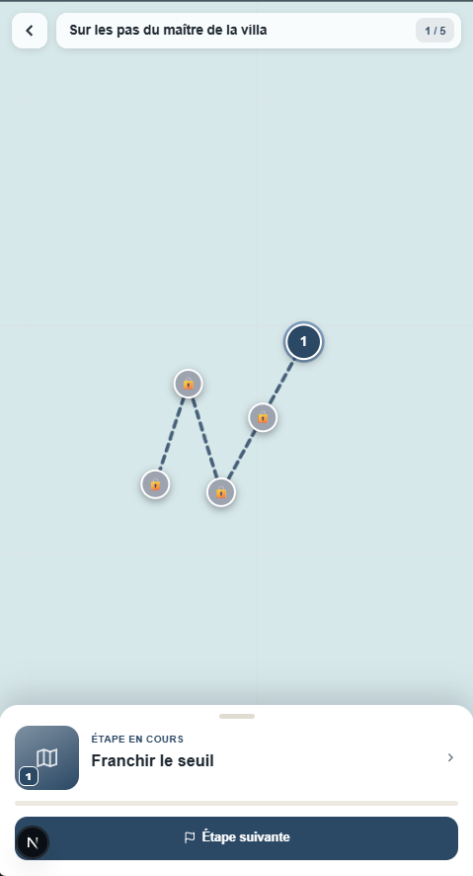

Slide 50
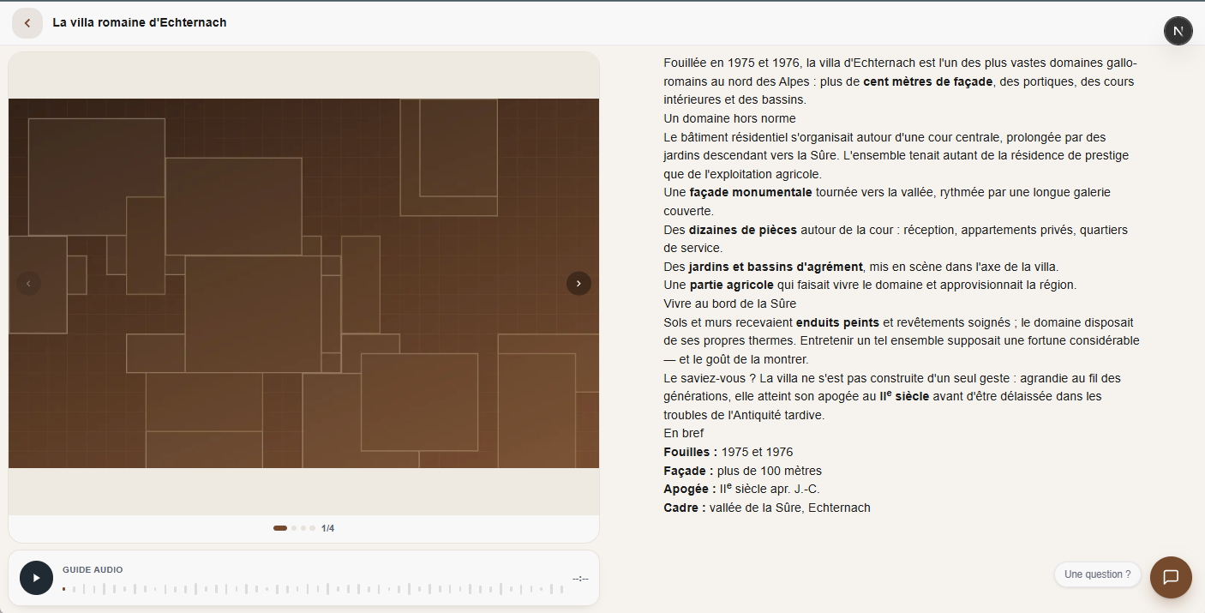

Slide 51
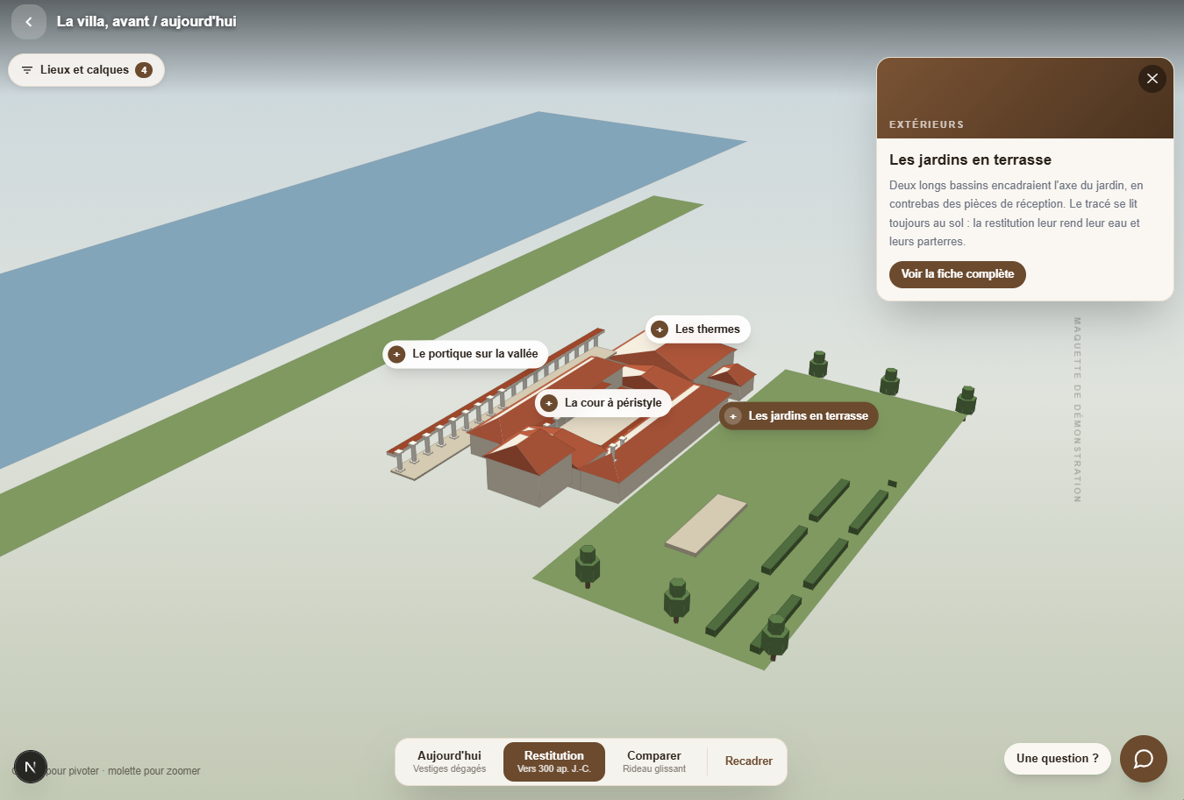

Slide 52
